Slide 1
Instruktioner – så använder du presentationen
Den här presentationen är ett stöd för dig som vill berätta om Gislaveds kommun.
Du väljer själv hur mycket du vill visa. Visa hela presentationen eller plocka ut de bilder som passar i just ditt sammanhang. Om något inte känns relevant kan du enkelt dölja den bilden.
Till varje bild finns anteckningar som du kan använda som manus eller inspiration. Vill du lägga till något eget går det förstås alldeles utmärkt.
Tanken är att presentationen ska vara ett verktyg som är lätt att anpassa efter dig och din målgrupp.

Slide 2
Gislaveds kommun
– hit är du alltid välkommen!

Slide 3

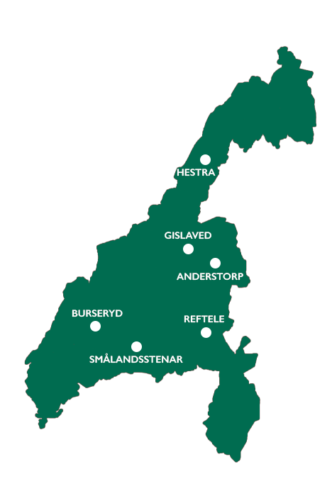
Gislaveds kommun
30 000 invånare
Notes:
8 tätorter
Cirka 30 000 invånare
Gislaved huvudorten med cirka 10 000 invånare
Anderstorp och Smålandsstenar cirka 5000 invånare vardera
Ofta beskrivs vi som "sydvästra delen av Jönköpings län”, men vi är mycket mer än en punkt på kartan

Slide 4
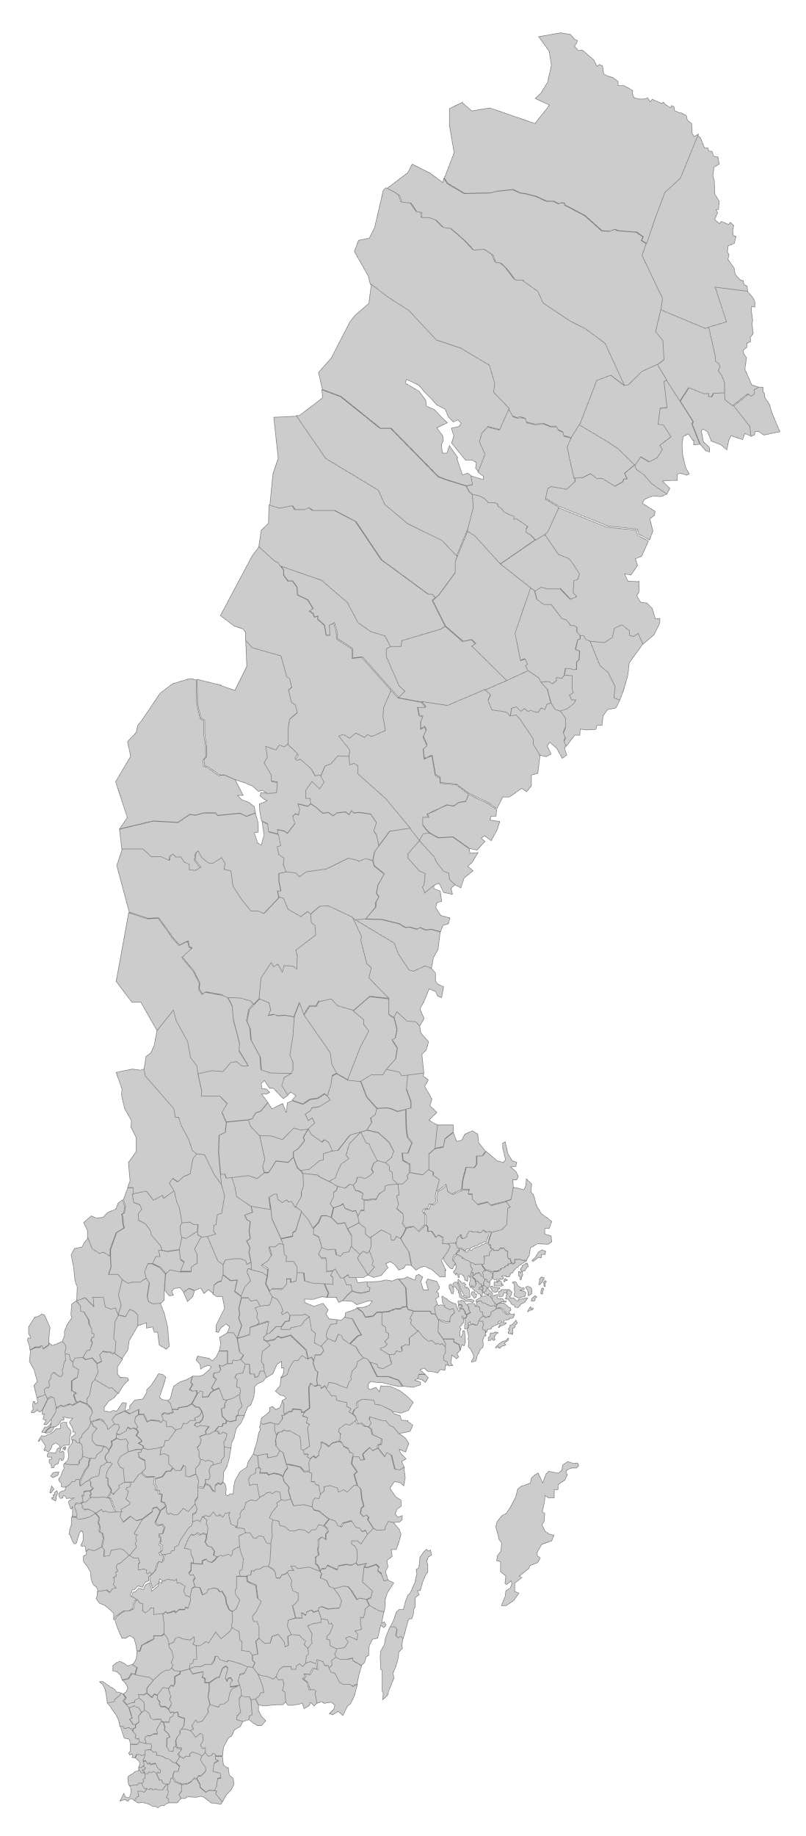
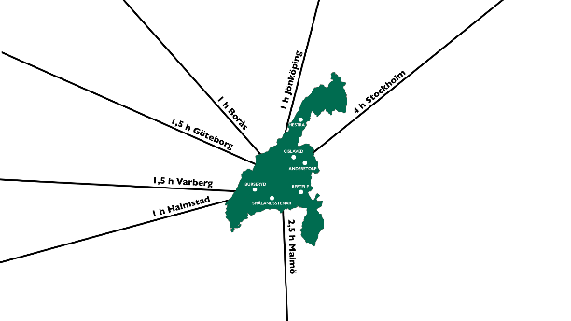
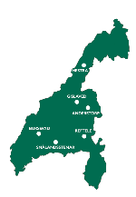
Samarbete gör oss starka
Notes:
Gislaveds kommun ligger mitt emellan Göteborg/Borås och Växjö, Jönköping och Halmstad
Strategiskt läge som gör oss till en viktig mittpunkt
Samarbeten behövs både inom och utanför Jönköpings län
Gränsar till 3 län och 9 kommuner – samarbetar i alla riktningar
Delar räddningstjänst och räddningsnämnd med Gnosjö
Gemensam överförmyndarnämnd med Gnosjö, Värnamo och Vaggeryd
Gemensam bygg- och miljönämnd med Tranemo
Undersöker gemensam IT-drift inom GGVV-kommunerna och med Hylte
Deltar i nätverk och samarbeten som:
Entreprenörsregionen
Sveriges industrikommuner
Europakorridoren
Baltic Link
Gemeinde Wedemark (Tyskland)
Fem kommuner i Jakobstad-regionen (Finland)

Slide 5
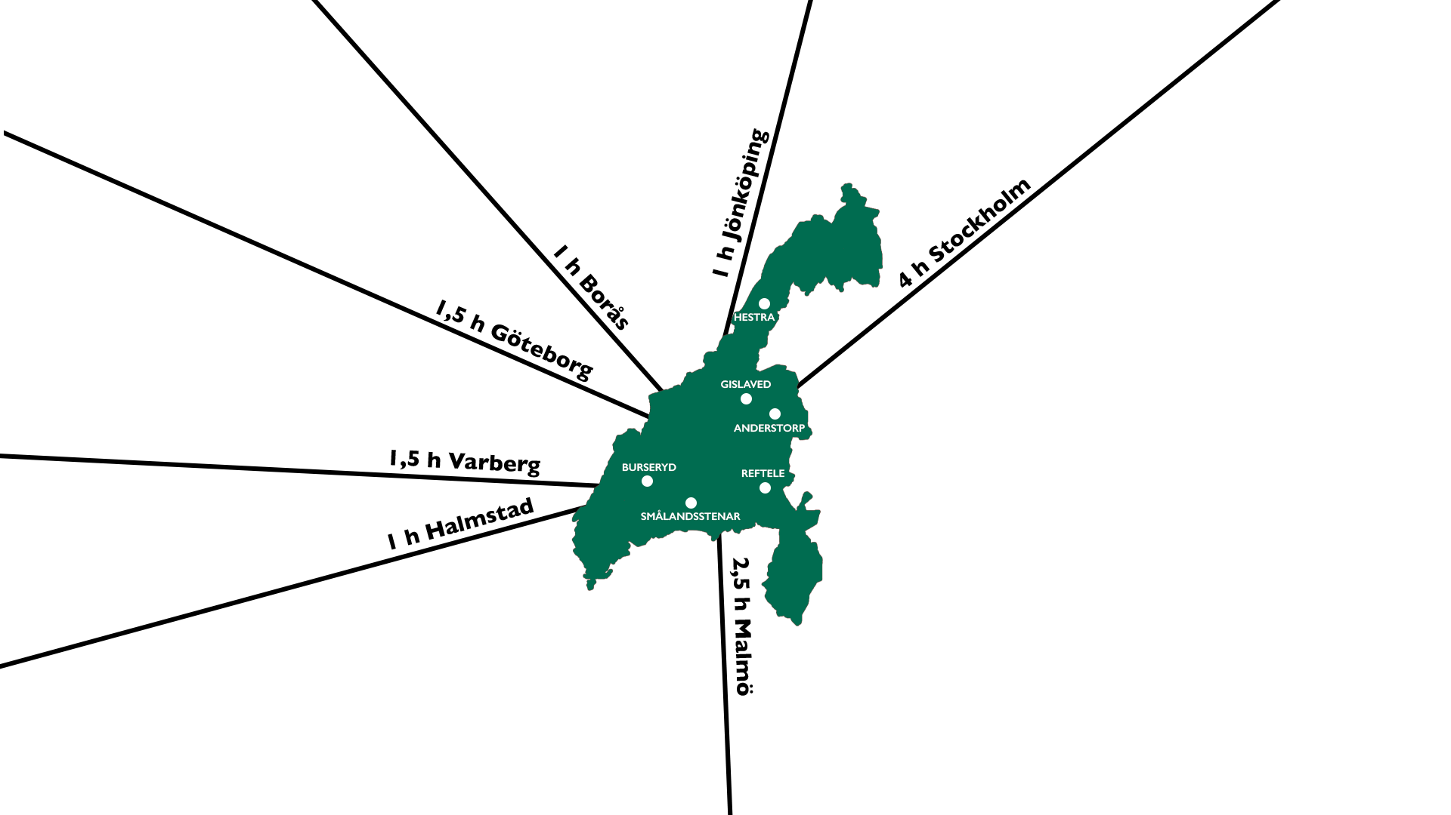
Notes:
Som invånare i Gislaveds kommun har du nära till mycket
Cirka 1 timme till havet – Halmstad eller Varberg
Cirka 90 minuter till Göteborg om du vill uppleva storstadspuls

Slide 6
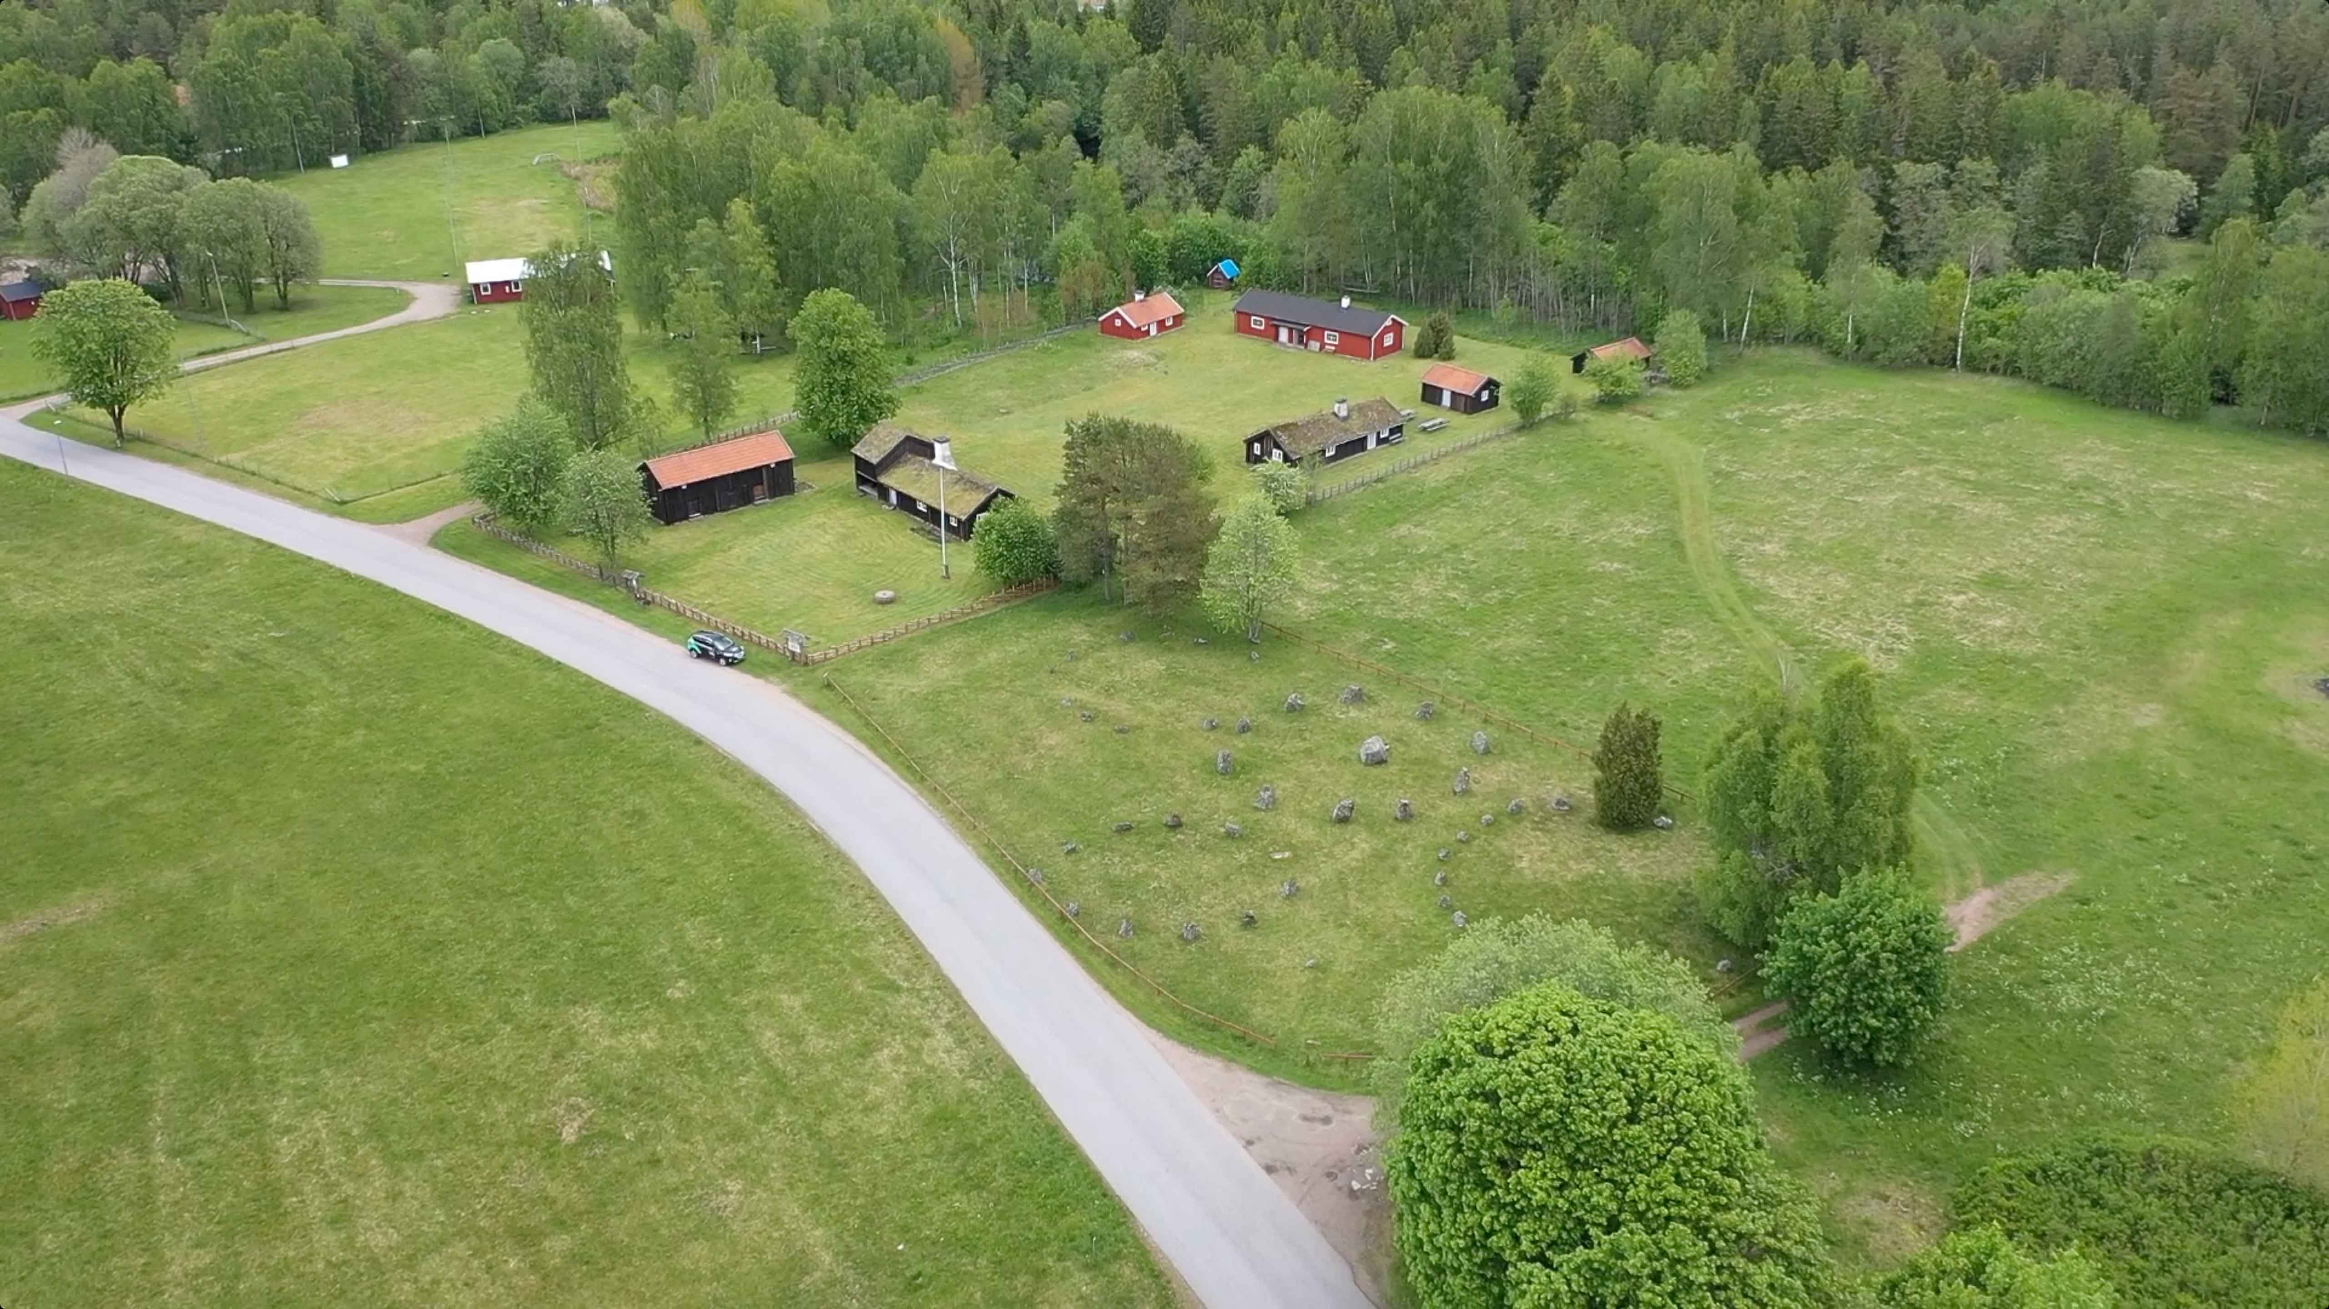
Kommunens historia
Notes:
Gislaveds kommun i sin nuvarande form bildades 1974 vid kommunsammanslagningarna
Kommunen är relativt ung – men orterna har lång historia
I Smålandsstenar finns domarringar som är över 2 500 år gamla
I Reftele har man hittat fornlämningar som är nästan 10 000 år gamla

Slide 7
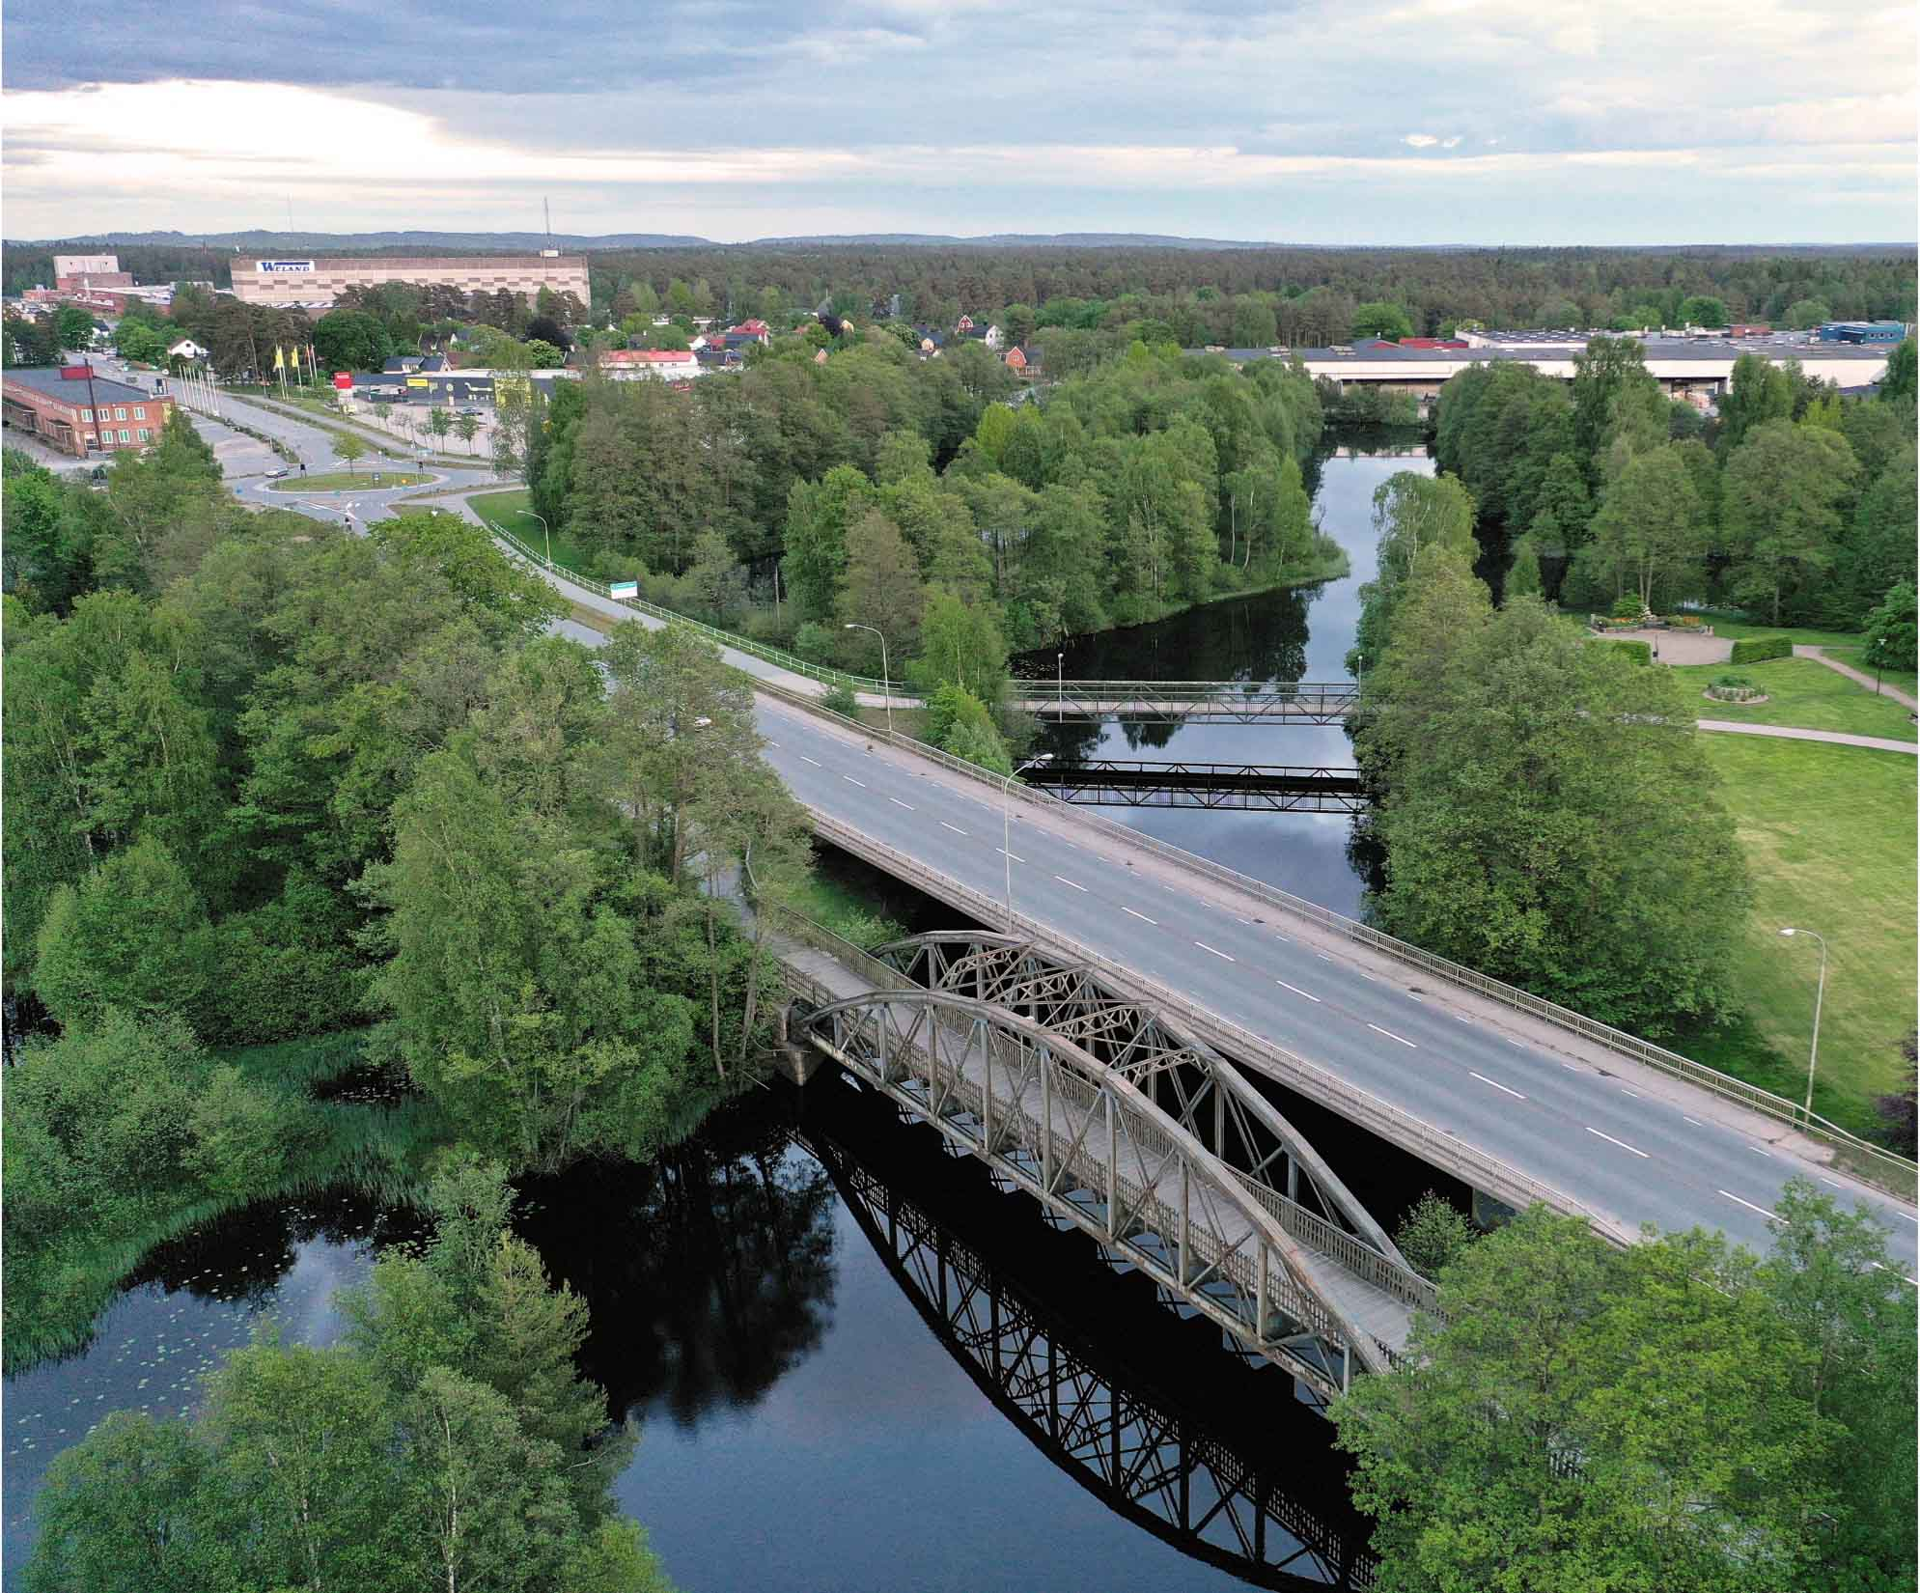


1974
Notes:
Kommunens strategiska läge har lett till långa traditioner av handel och besökare
Flera stora vägar har passerat genom området i hundratals år
Förr fanns många gästgiverier där resande stannade för mat, dryck och vila
Historien är viktig – den är en del av kommunens identitet
På 1950-talet skapades ett kommunvapen med heraldiskt tecken för gästgiveri
Symbolen ses idag som en bild för gästfrihet och speglar kommunens vision: ”Platsen man gärna identifierar sig med och har en god relation till”

Slide 8
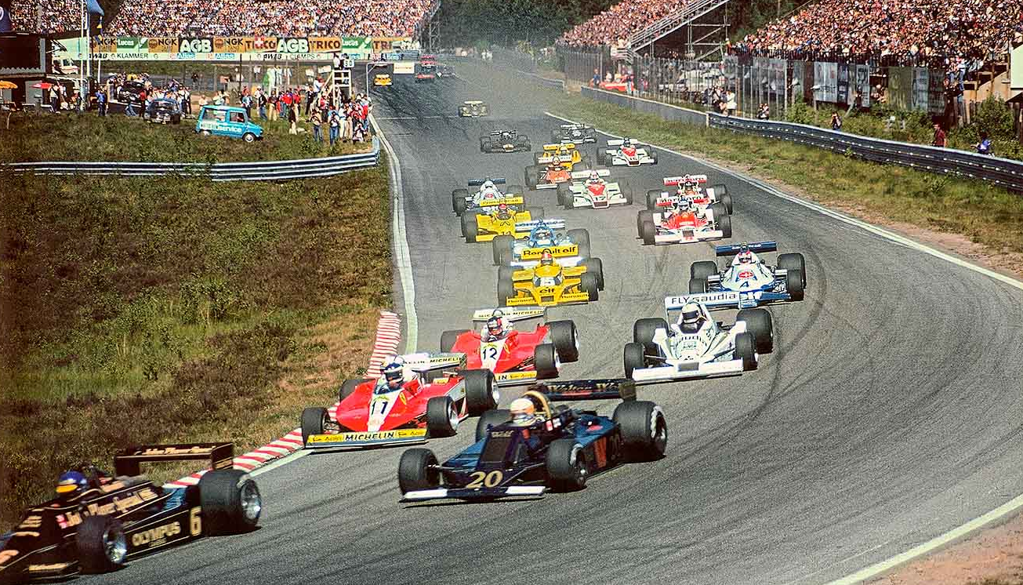
Anderstorp i pole position
– när F1-kommunen skrev motorsporthistoria
Notes:
På 1970-talet arrangerades Formel 1-tävlingar i Gislaved
Ett unikt kapitel i svensk motorsporthistoria
Möjliggjordes av starkt lokalt entreprenörskap och stort engagemang
Satte Gislaved på världskartan
Enda banan i Norden där det körts Formel 1
På 1980-talet kördes flera internationella motorcykeltävlingar
På senare år har banan använts för WTCC och STCC

Slide 9
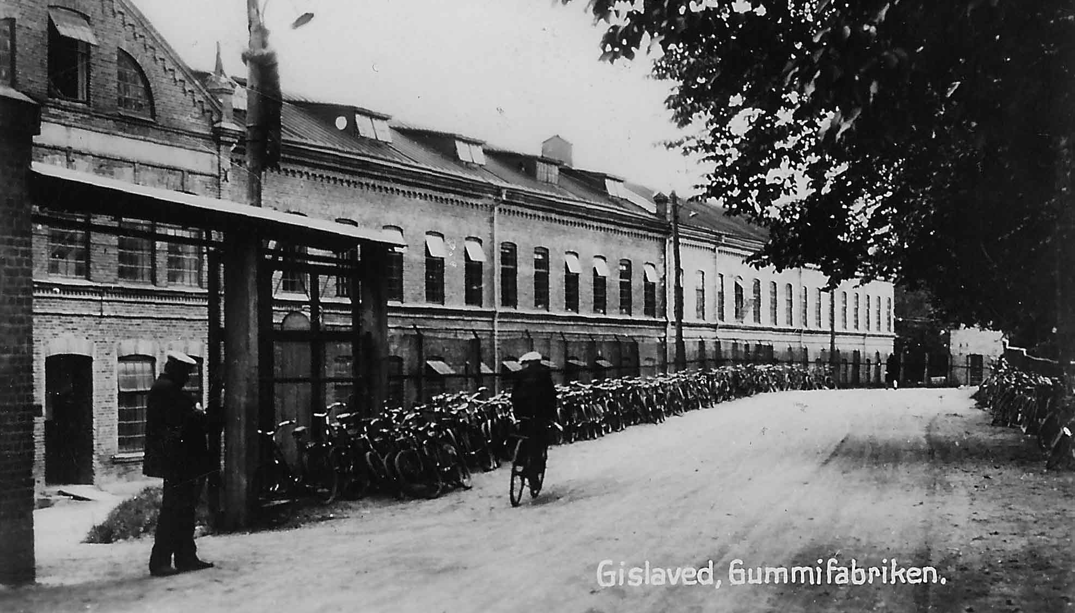
Gislaveds däck –
en del av svensk industrihistoria
Notes:
Däckhistorien i Gislaved började 1893 när bröderna Carl och Wilhelm Gislow startade Gislaved Gummifabrik
Började med gummiprodukter som galoscher och regnkläder
Utökade produktionen till bildäck – satte Gislaved på kartan
Under 1990-talet blev Gislaved Däck en del av Continental
2002 lades produktionen ner – cirka 800 personer blev arbetslösa
Ett hårt slag för kommunen – men arvet lever kvar:
Namnet Gislaved lever kvar som varumärke inom Continental och har använts för att marknadsföra däck även efter att fabriken stängde
Den starka industriandan finns kvar i kommunen
Företagare i kommunen såg nya möjligheter efter nedläggningen
Fem år efter nedläggningen var arbetslösheten nere på 2,5 % – klart lägre än riksgenomsnittet

Slide 10
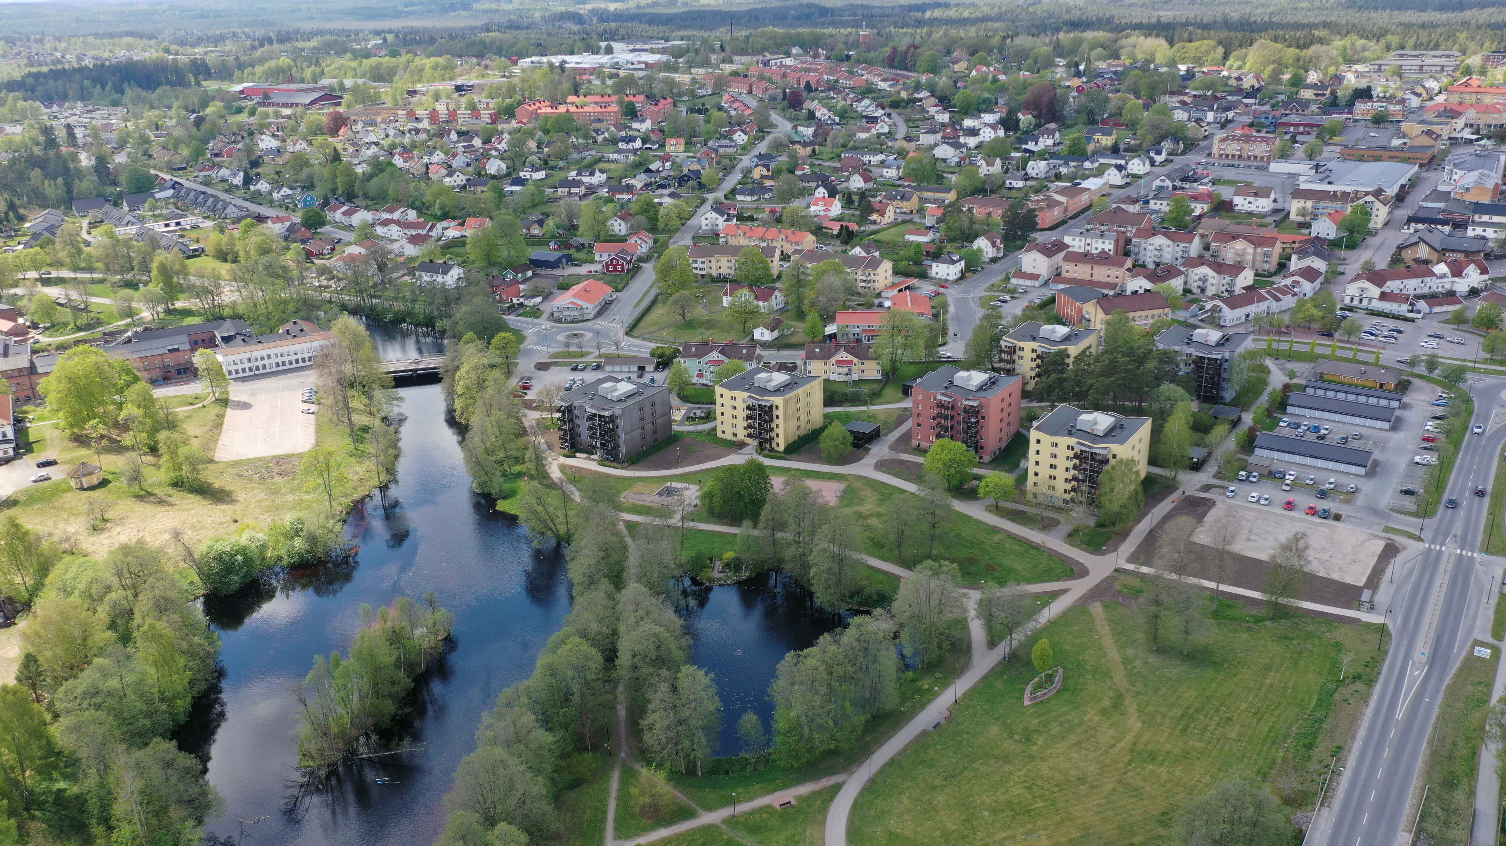
Kommunens organisation

Slide 11
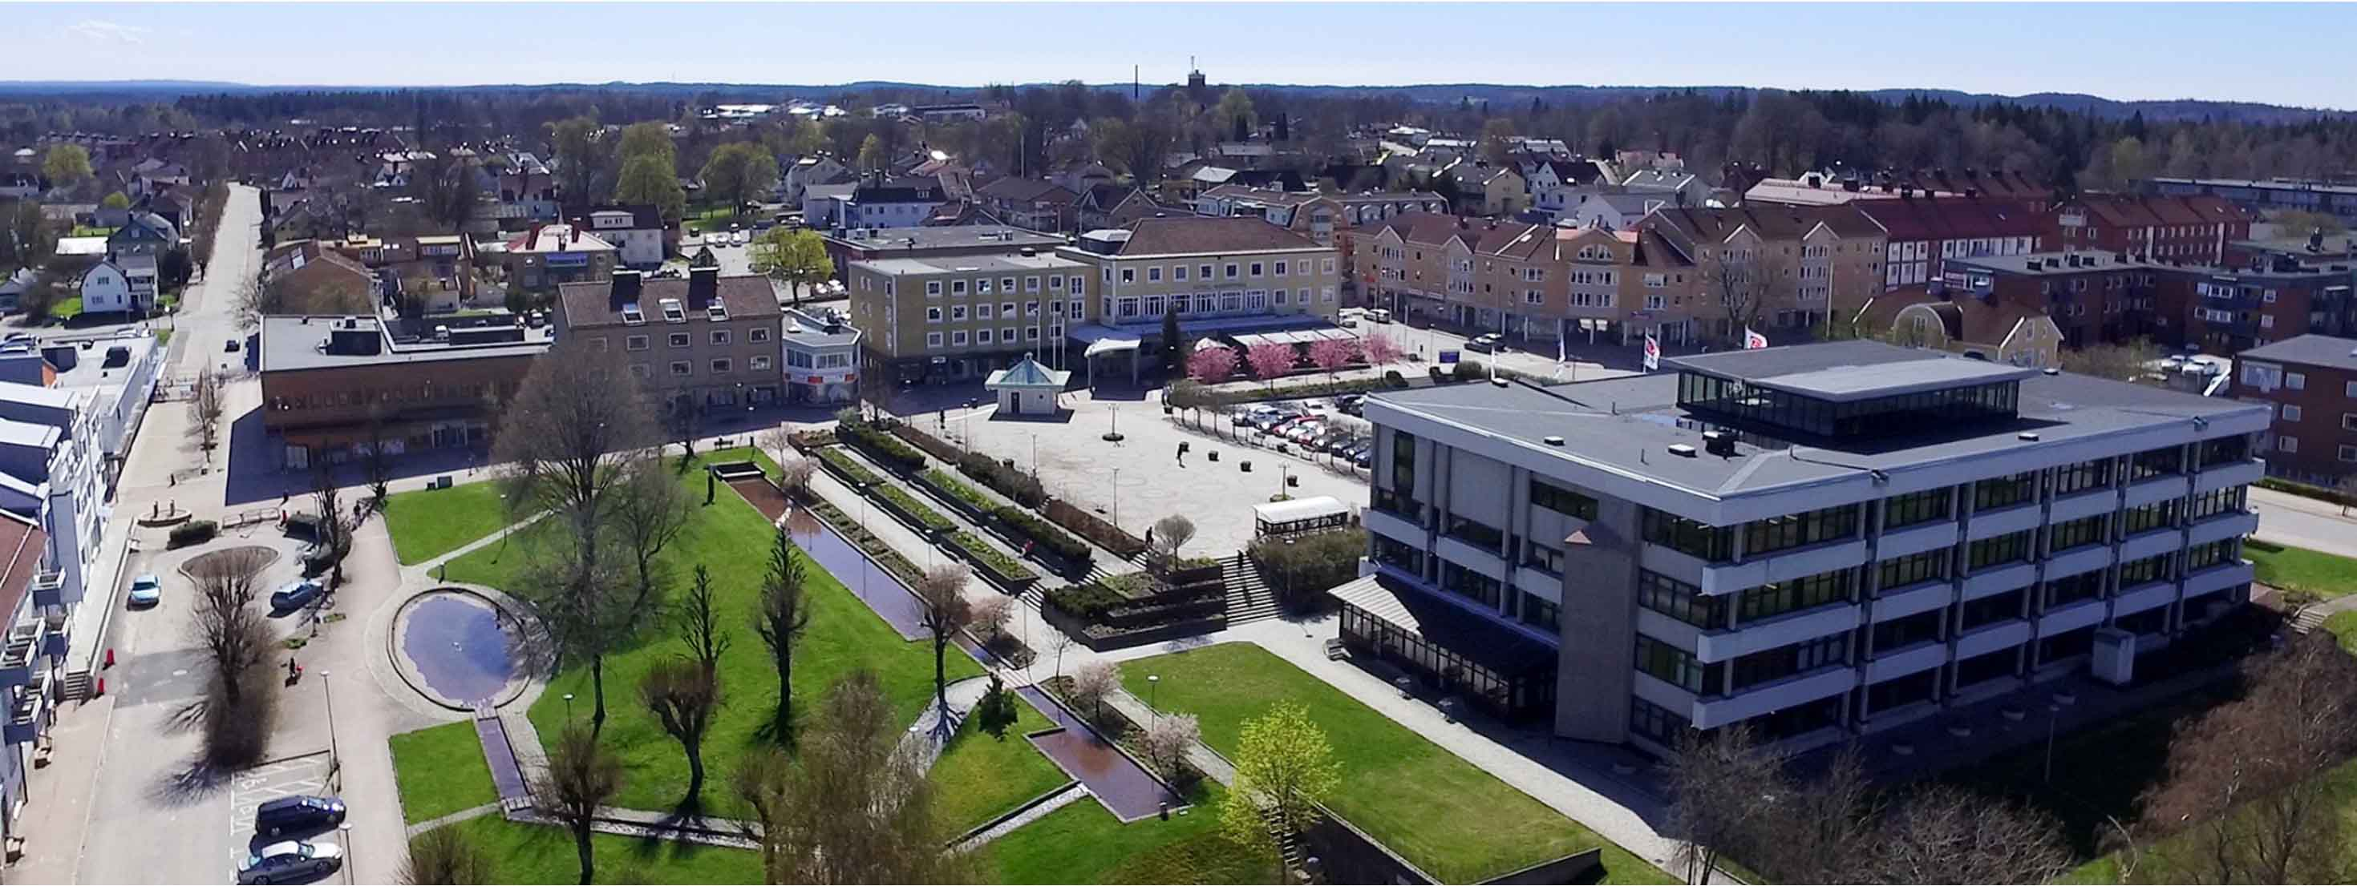
2 800
5
6
Alla är vi till för dig!
Notes:
Gislaveds kommun är den största arbetsgivaren i kommunen
Vi har cirka 2 800 årsarbetare
Kommunen har 5 förvaltningar:
Kommunstyrelseförvaltningen
Utbildningsförvaltningen
Socialförvaltningen
Räddningstjänsten
Samhällsutvecklingsförvaltningen
Det finns 6 kommunala bolag
Oavsett om du bor här, jobbar här eller är på besök – vi vill att du ska känna glädje och stolthet
Alla vi i kommunen jobbar för dig

Slide 12
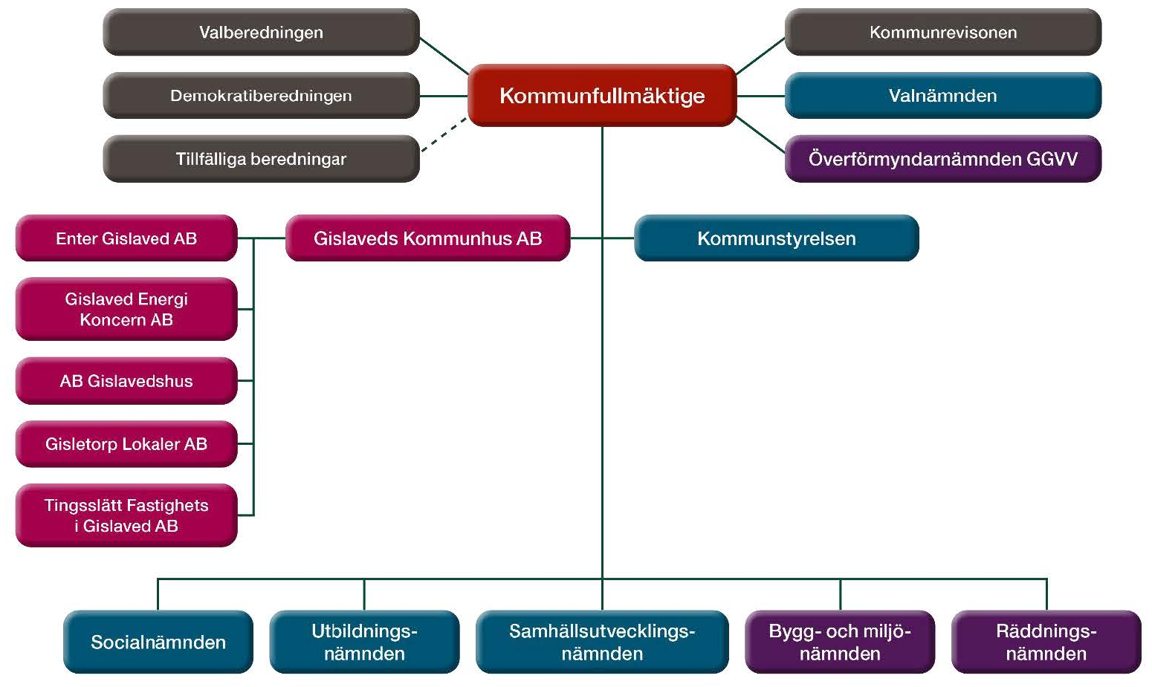
Notes:
Den här bilden visar hur organisationen är uppbyggd
Kommunens organisation består av 5 förvaltningar som servar 6 nämnder:
Kommunstyrelsen
Utbildningsnämnden
Socialnämnden
Räddningsnämnden
Samhällsutvecklingsnämnden
Bygg- och miljönämnden (inte en egen förvaltningen utan en del av samhällsutvecklingsförvaltningen)
De lila boxarna är nämnder vi delar med andra kommuner
De rosa boxarna är kommunens bolag

Slide 13
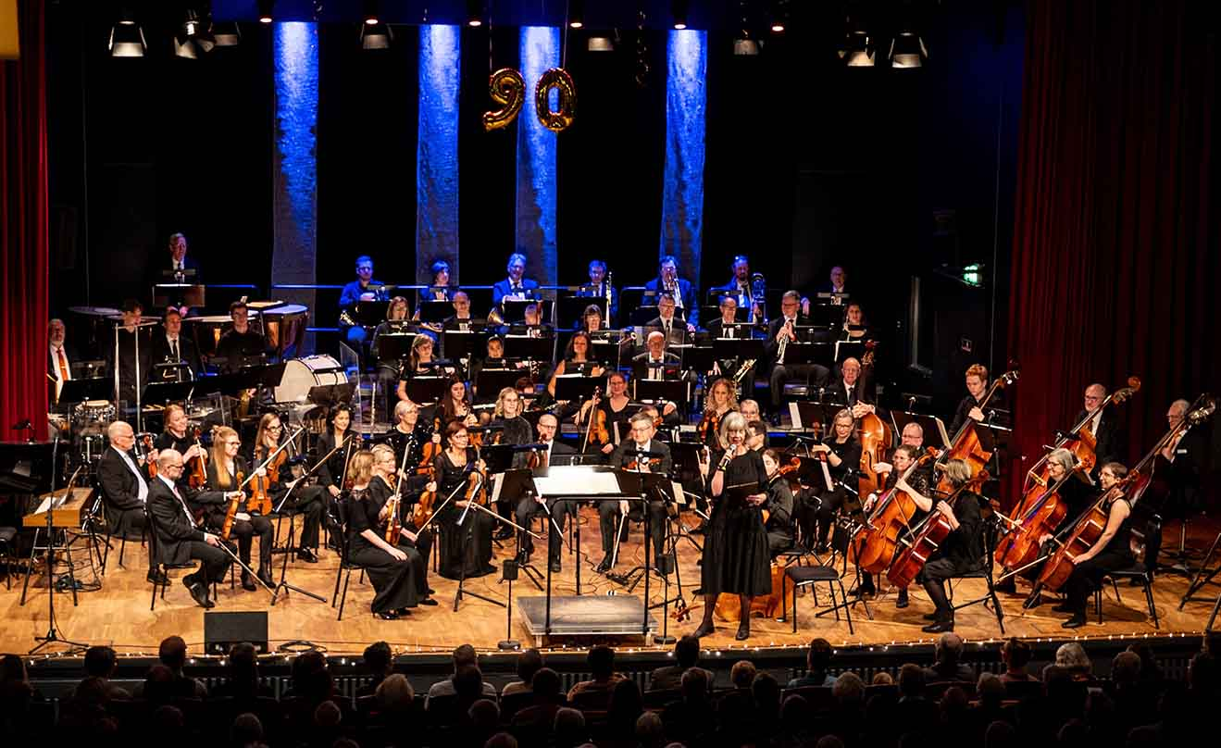
Kultur & fritid

Slide 14
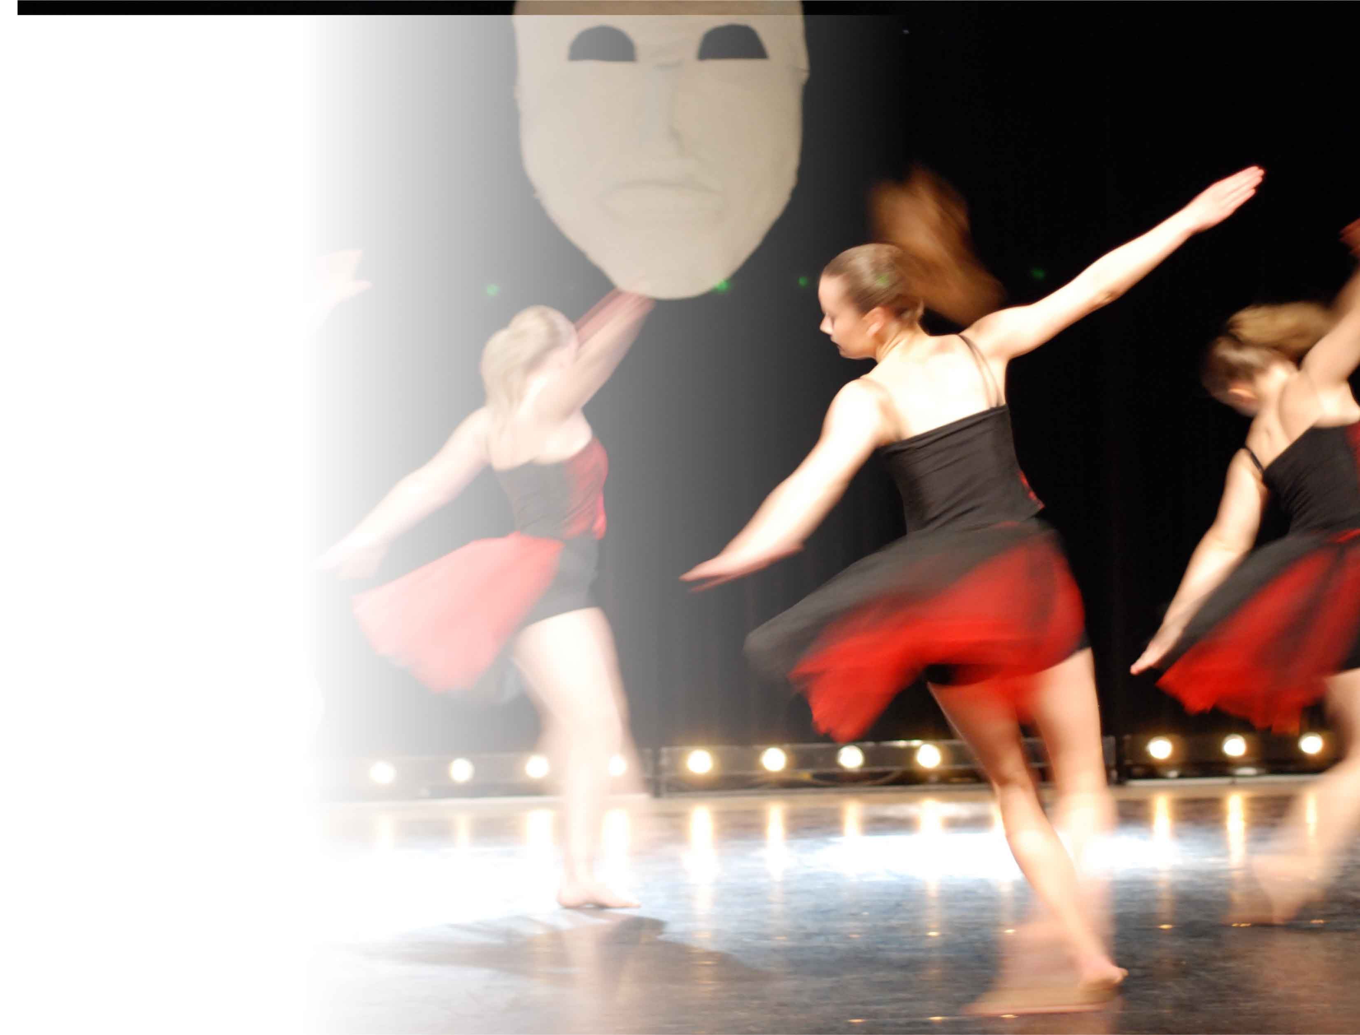
Kommunal musikskola
Spela i band & spela in
Gaming
Dansstudio & teater
Konsthall
6 sport & gymnastikhallar
    6 bibliotek
Notes:
Vi erbjuder ett brett kultur- och fritidsutbud för unga
Till exempel musikskola, bandverksamhet, gaming, dans, teater, konsthall
Dessutom finns idrottshallar, badhus, bibliotek och bokbuss

Slide 15
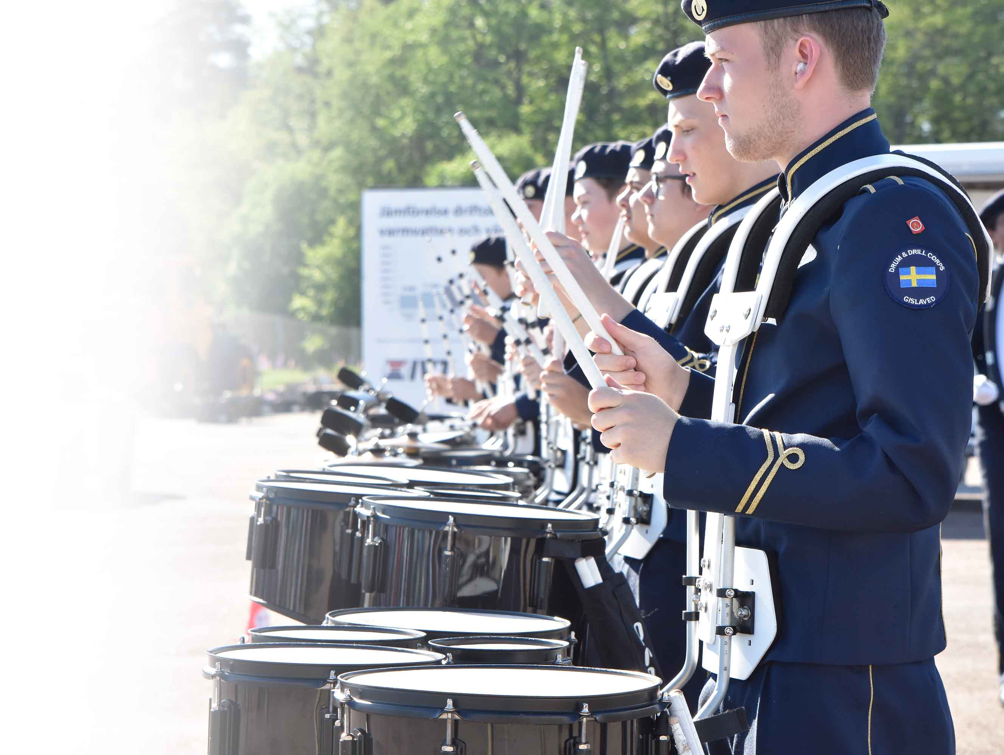
Symfoniorkester
Industrimuseum
Drum & Drill Corps
Burserydsrevyn
Gislaved Manskör
Notes:
Gislaveds kommun har ett levande föreningsliv med runt 250 aktiva föreningar
Till exempel:
Gislaveds Symfoniorkester – en fullskalig orkester med musiker i alla åldrar
Gislaveds industrimuseum – visar områdets historia inom gummi, plast, glas och mer
Drum n Drill Corps – slagverksorkester med internationella uppträdanden
Burserydsrevyn – lokal krogrevy med över 40 års tradition
Gislaveds manskör – över 100 år gammal och fortfarande aktiv

Slide 16
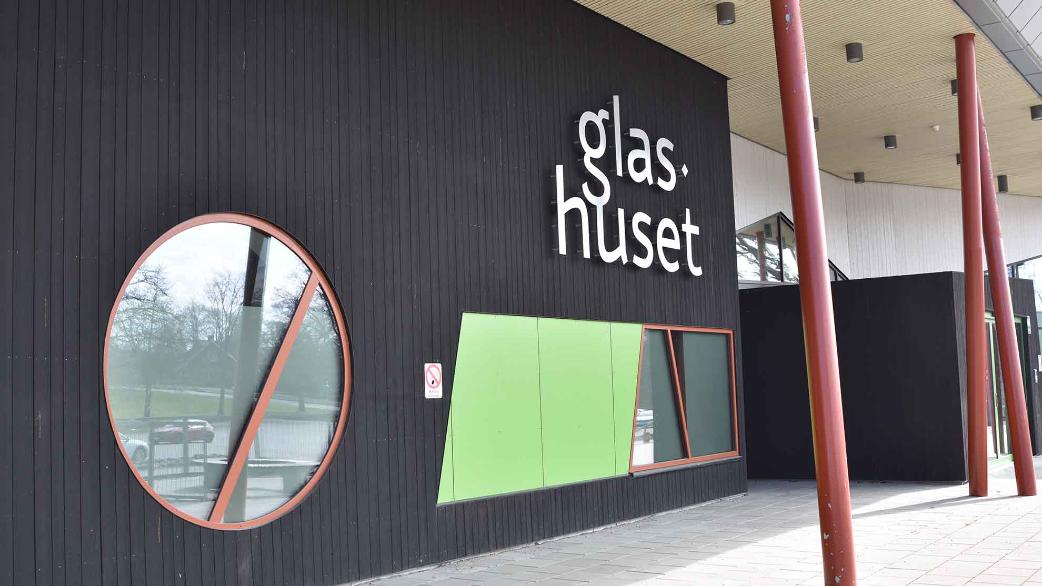
Notes:
Glashuset är en unik byggnad och mötesplats för unga i Gislaved
Många besökare och studiebesök från andra kommuner blir imponerade när de kliver in
Under samma tak finns:
Dansstudio, teater och gymnasiets restaurangprogram
Verksamhet för ungdomar som vill spela i band, DJ:a, spela in musik, jobba med TV eller ägna sig åt gaming och 3D-printing
Glashuset är en del av Gisleområdet, där det också finns bland annat:
Gymnasieskola
Huvudbibliotek
Sporthall
Badhus
Konstgräsplan
Gym – både ute och inne
Ishall
Tennisbana
Beachvolleybollplan
Friidrottsbana
Motionsspår

Slide 17
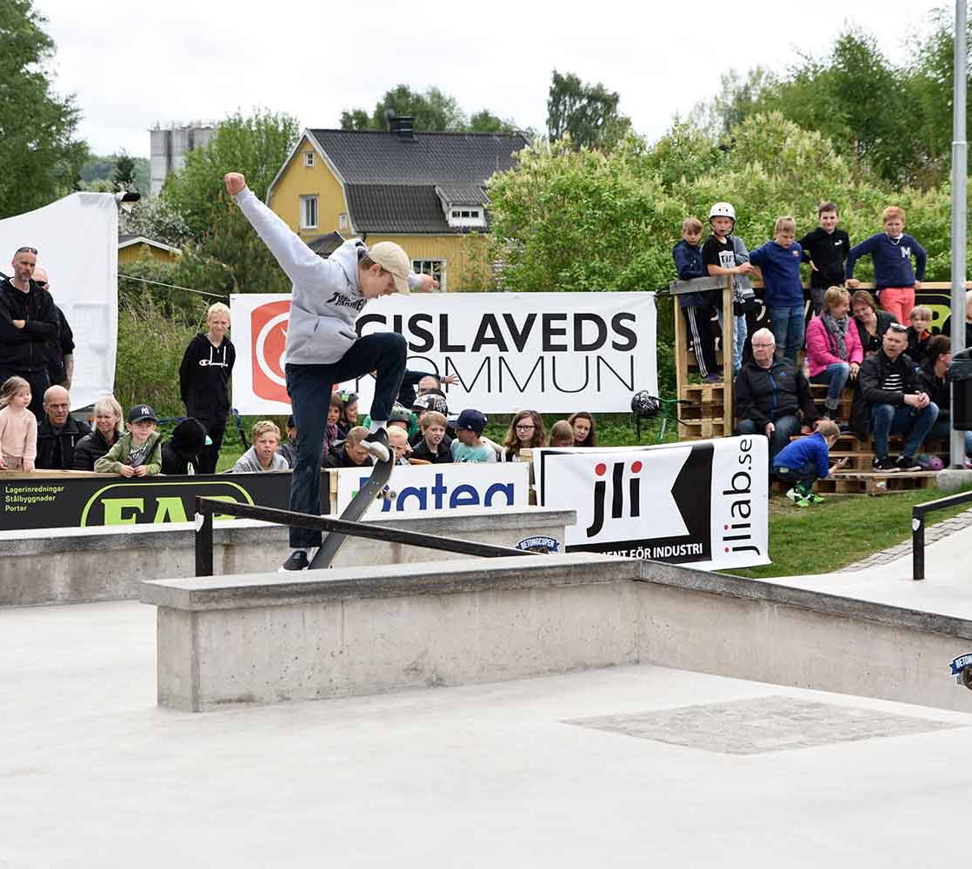
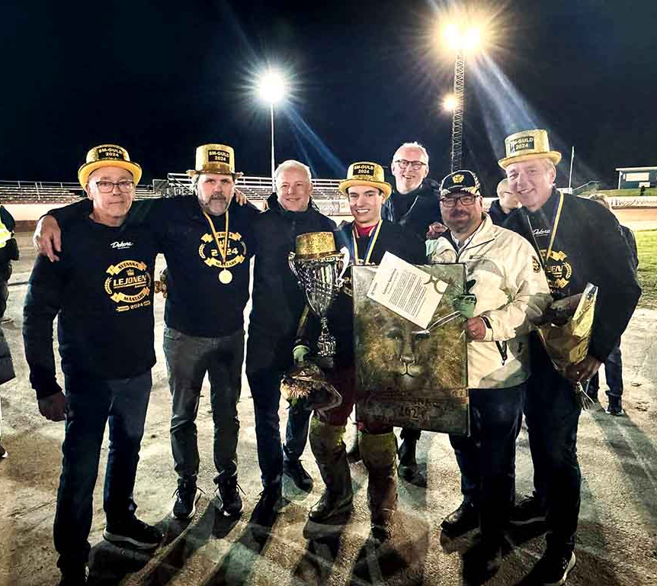
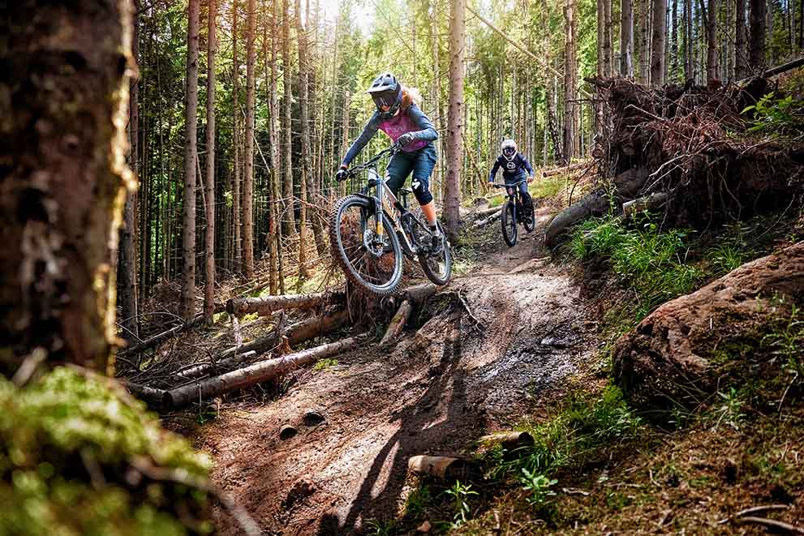
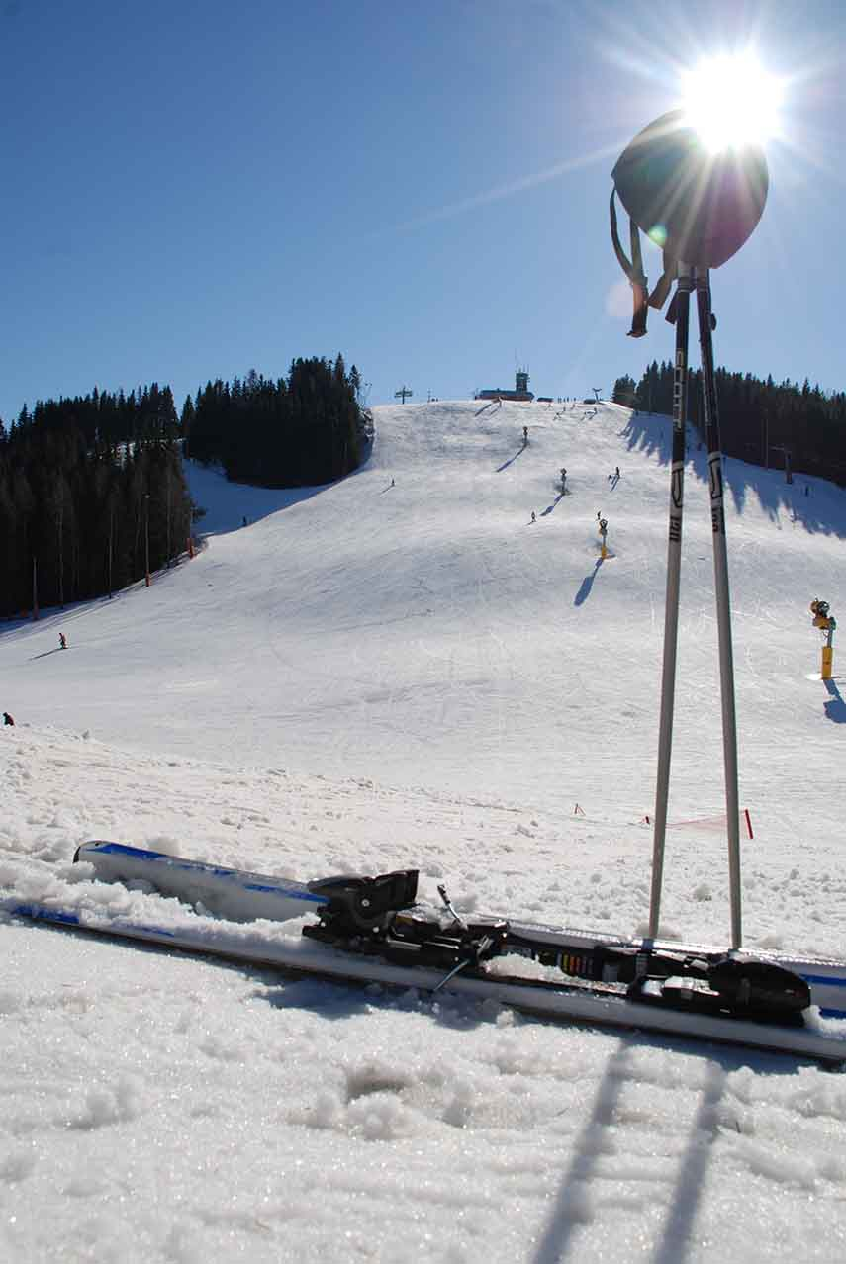
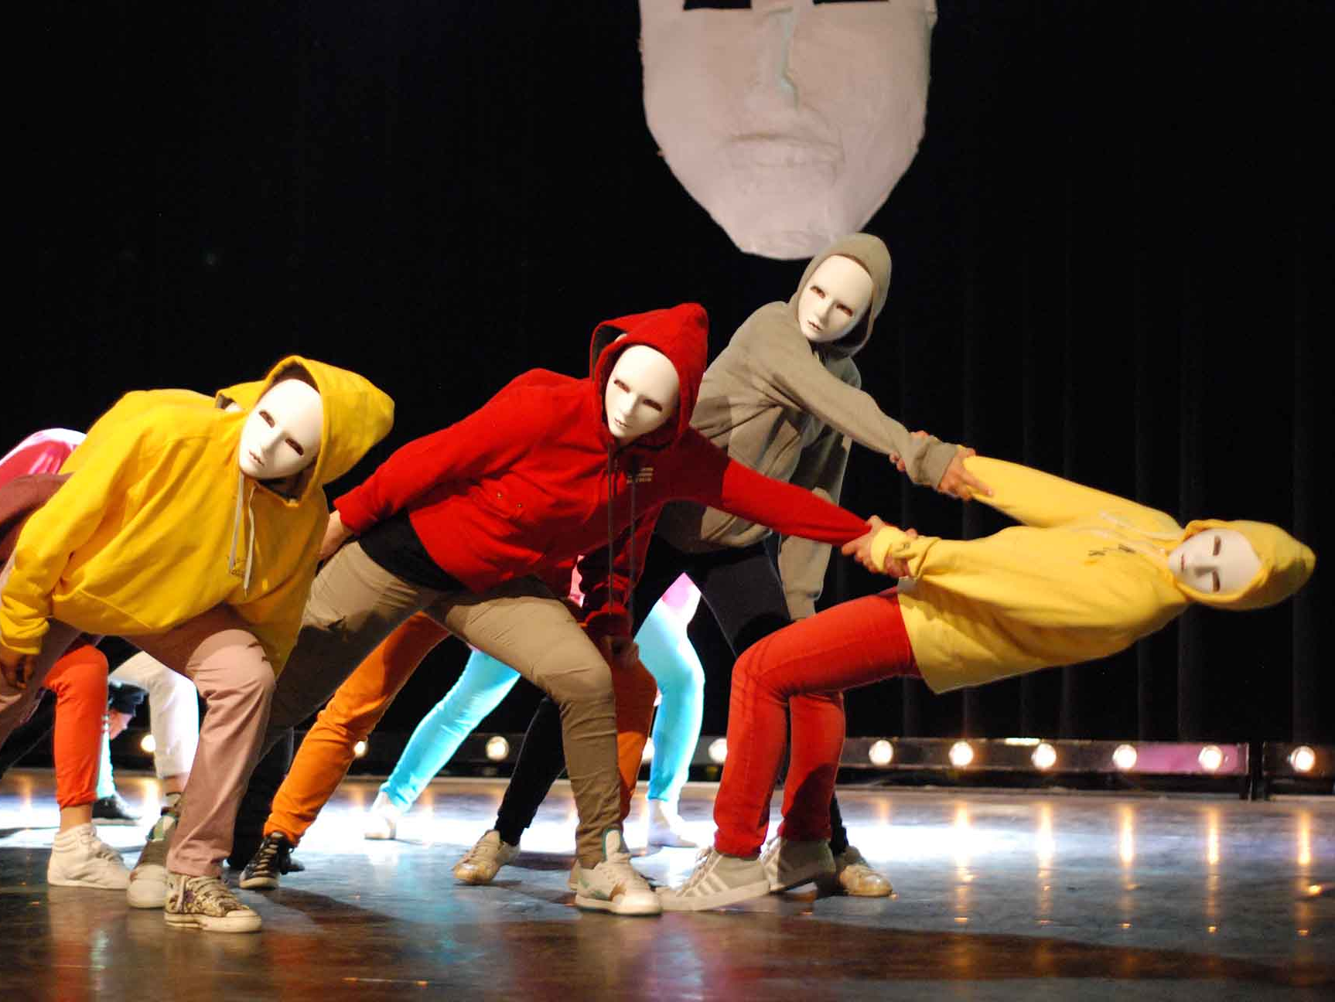
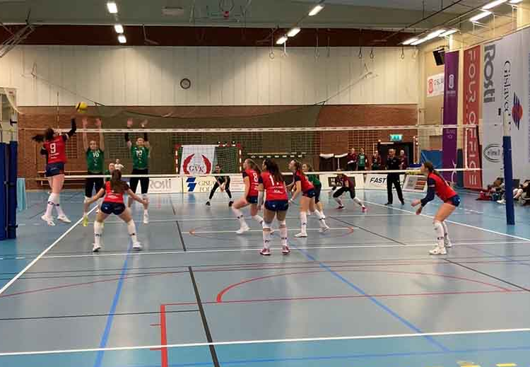
12 000 aktiva personer
Notes:
Över 12 000 personer i kommunen är aktiva i någon förening – inom idrott, kultur eller integrationsverksamhet
Hälften av dem är barn och unga mellan 7 och 25 år
Vi är särskilt stolta över:
Speedwaylaget Lejonen – regerande svenska mästare (2024)
Gislaveds volleybollklubb – damlaget spelar i Elitserien
Anderstorps handbollsklubb – med placering i de högre divisionerna

Slide 18
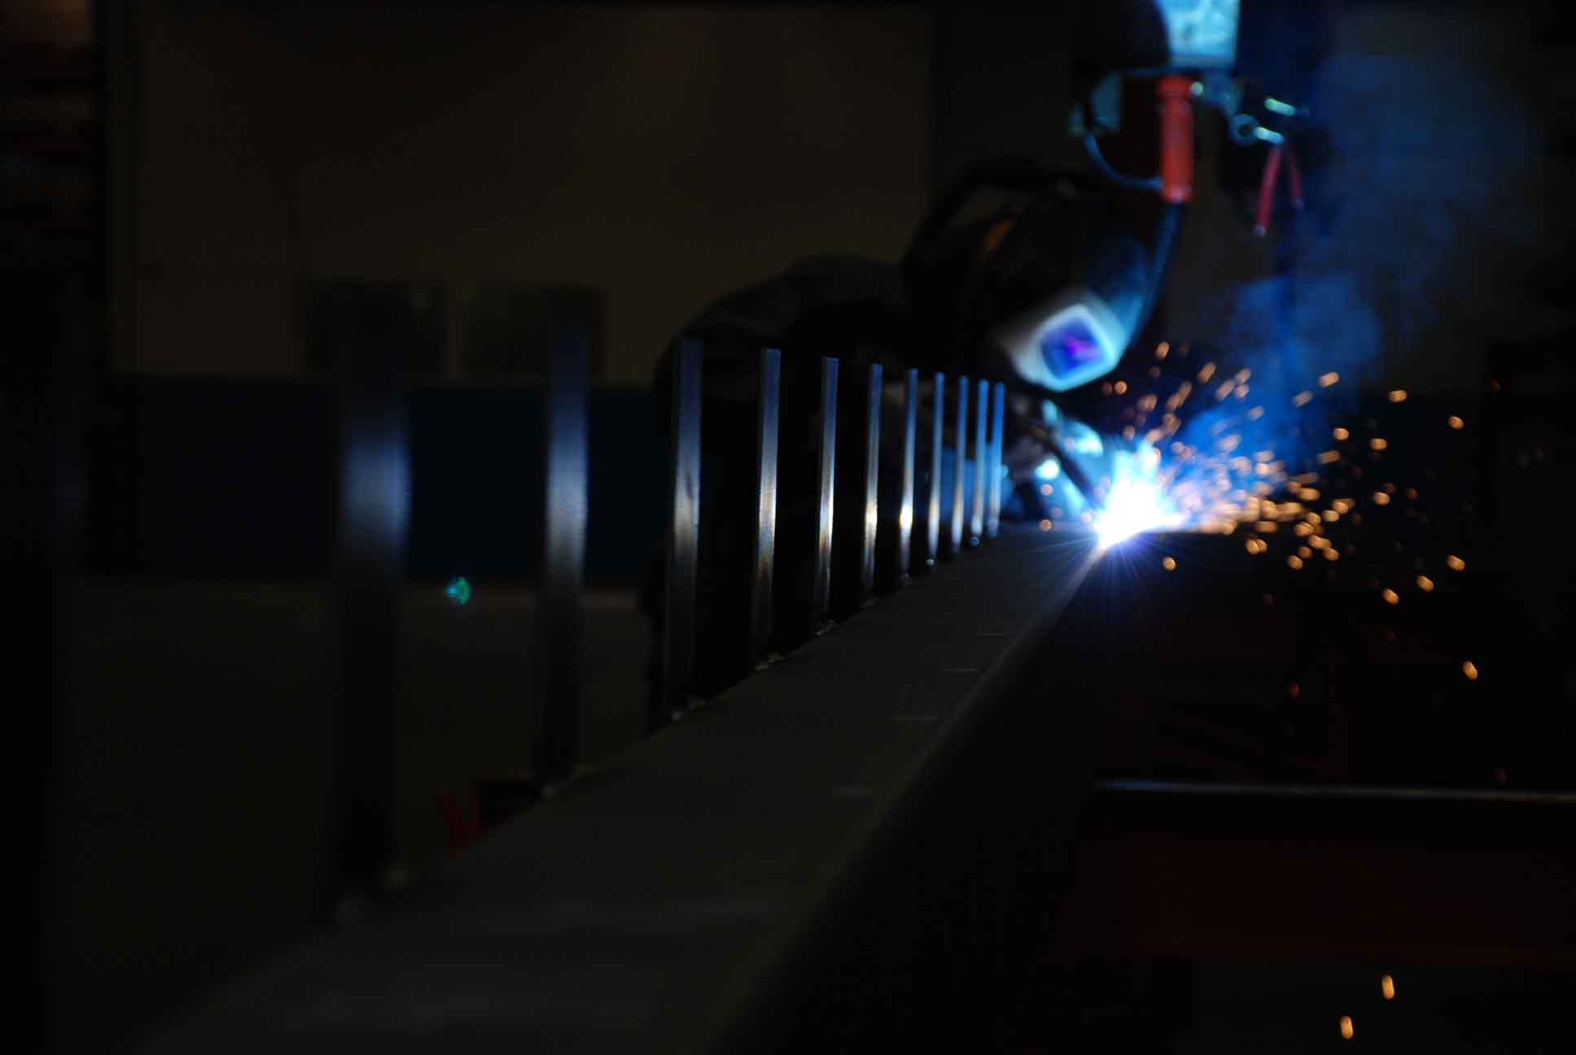
Näringsliv & kompetens

Slide 19
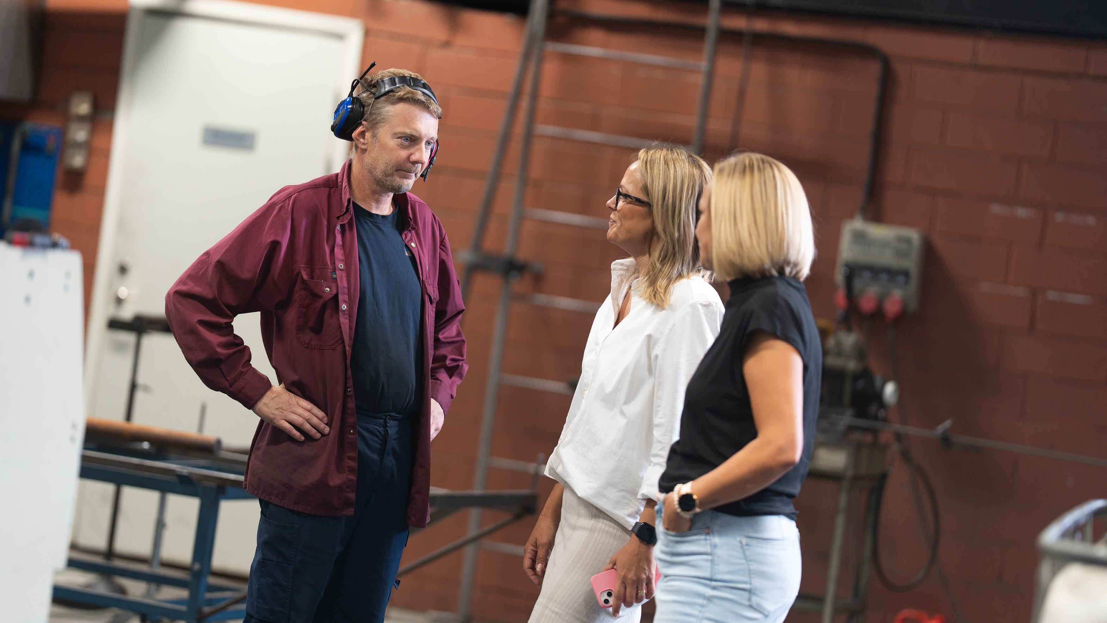
4 200 företag
Notes:
Gislaveds kommun har över 4 200 företag – vi är en av Sveriges mest företagstäta kommuner
Här finns allt från små familjeföretag till globala koncerner
Viktiga branscher: plast, metall, verkstad, gummi och trä
Nästan hälften av invånarna arbetar inom tillverkningsindustrin
Gislaveds Näringslivsbolag Enter erbjuder:
Stöd för att starta eget
Rådgivning vid etableringar
Nätverk och samverkan genom företagarnas eget Näringslivsråd

Slide 20

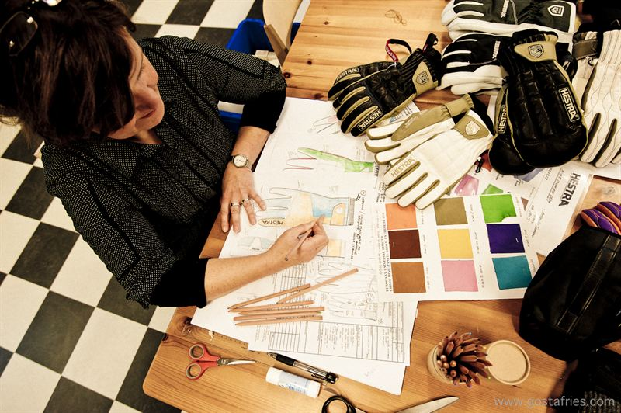
Notes:
Essem Design, Anderstorp
Kända för den klassiska hatthyllan och skohyllan från 1950-talet
Kroken Mama Klädkrok har belönats med Utmärkt Svensk Form

Slide 21
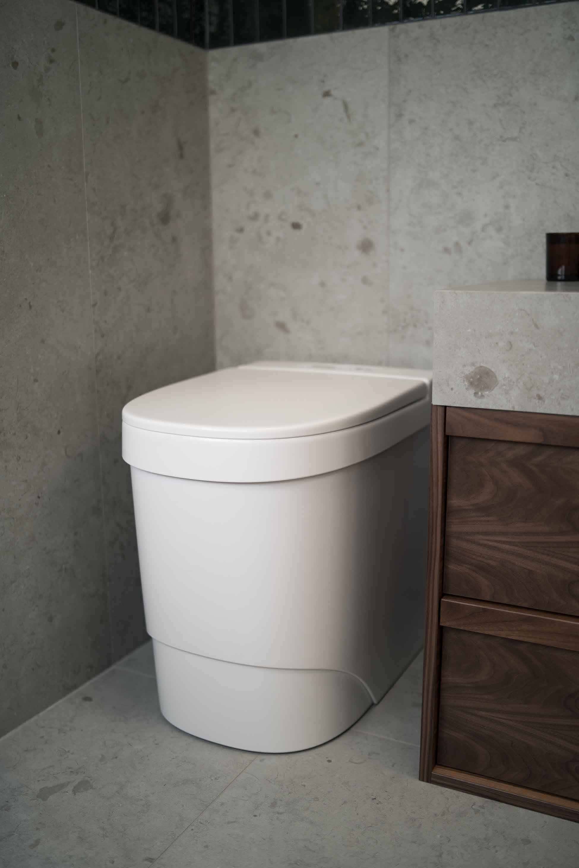
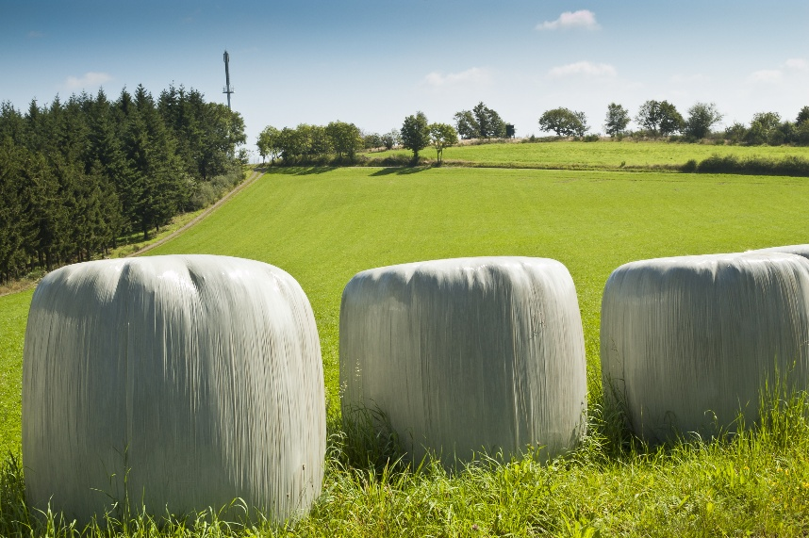
Notes:
Separett, Smålandsstenar
Global aktör inom vattenfria sanitetslösningar – särskilt urinseparerande toaletter
Erbjuder även förbränningstoaletter som lämnar aska som restprodukt
Grundades 1964 i Hyltebruk, numera en del av Lundahl & Hall AB i Smålandsstenar
Fokus på hållbarhet och internationell expansion

Slide 22
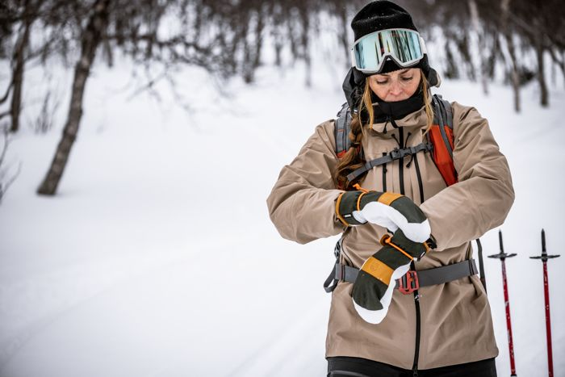
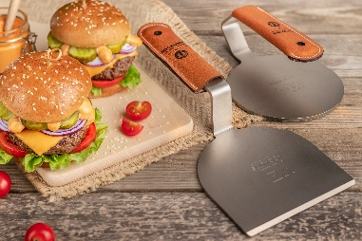
Notes:
Hestrahandsken, Hestra
Familjeföretag grundat 1936 – drivs av Martin Magnusson & Co
Tillverkar över 2 miljoner handskar per år
Egen produktion och materialinköp för att säkerställa hög kvalitet
Flera modeller sys fortfarande för hand
Finns representerat i över 40 länder

Slide 23

Notes:
Trioworld, Smålandsstenar
Grundades 1965 under namnet Trioplast – idag en ledande aktör inom plastfilmslösningar
Används inom jordbruk, industri, bygg och hygien
Kända bland annat för de vita plastbalarna på åkrarna
Produktion i flera europeiska länder
Fokus på hållbarhet och innovation

Slide 24
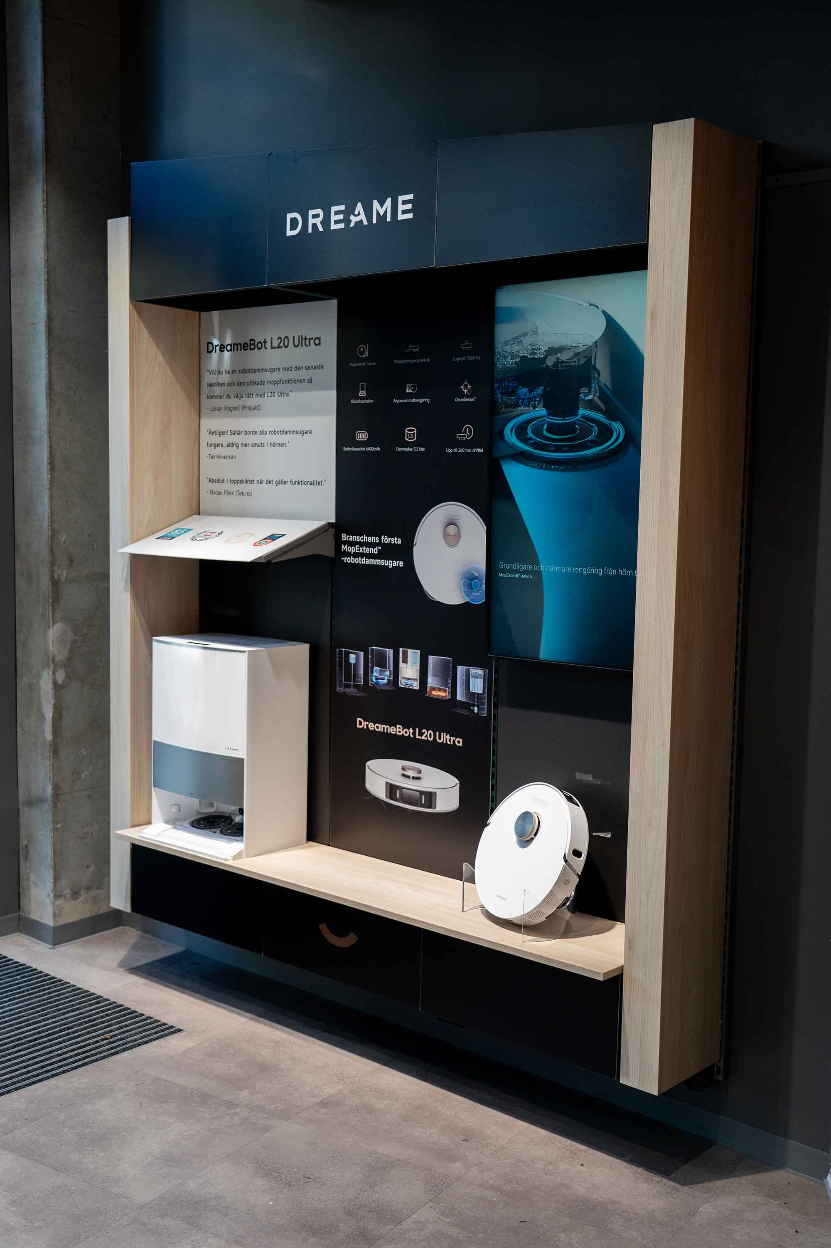
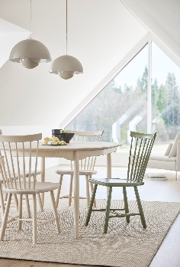
Notes:
Hestra Inredningar, Hestra
Familjeägt företag grundat år 1900, nu i fjärde generationen Petersson
Specialiserade på butiks-, hotell- och restauranginredning
Egen produktion i trä och metall kombineras med lokala samarbeten
Verksamma i hela Norden med kontor i Sverige, Norge, Danmark och Finland

Slide 25
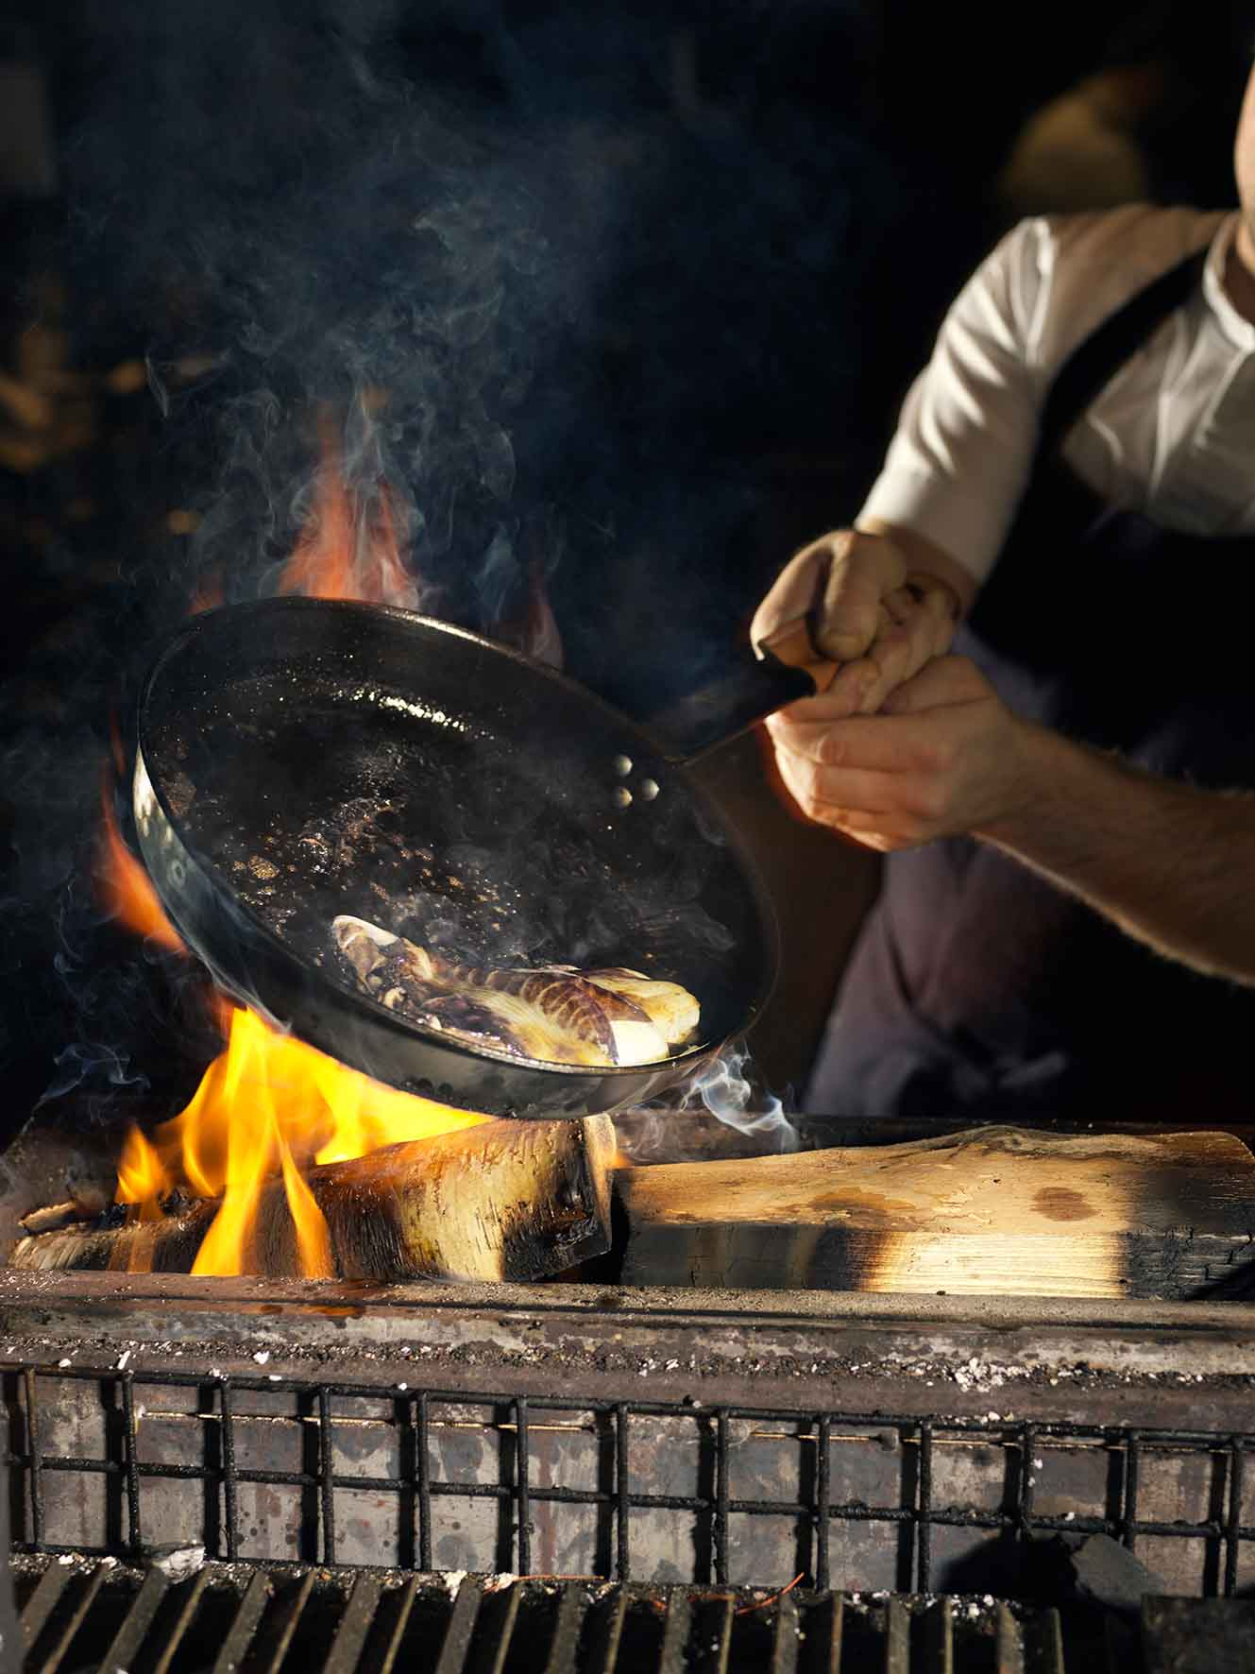
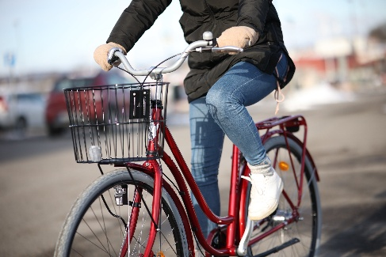
Notes:
Kockums Jernverk, Anderstorp
Har sitt ursprung i 1800-talets Kallinge – kända för emaljerade hushållsprodukter
Numera baserade i Anderstorp, med fokus på svensk design och hantverk
Produkter som grytor, kastruller och stekpannor i klassisk stil
Stor vikt läggs vid miljömedvetenhet och hållbar produktion

Slide 26
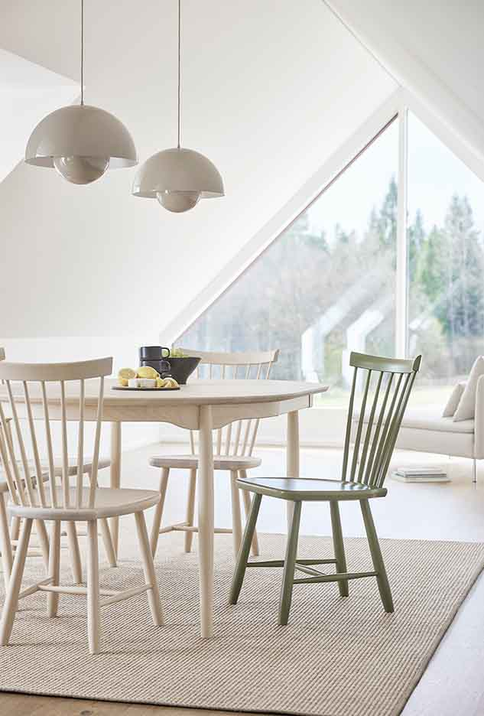
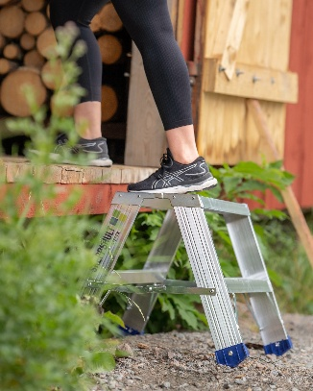
Notes:
Stolab, Smålandsstenar
Grundades 1907 och tillverkar möbler i massivt trä
All produktion sker lokalt i Smålandsstenar
Samarbetar med svenska formgivare
Kända för stolen Lilla Åland, ritad av Carl Malmsten 1942

Slide 27


Notes:
Skeppshultcykeln, Skeppshult
Svenskt cykelföretag med anor från 1911
Ett av få företag som fortfarande tillverkar cyklar i Sverige
Fokus på vardagscyklar för pendling, fritid och ärenden
Tidlös design, svenskt hantverk och stark miljöprofil
Lokal produktion i Småland

Slide 28
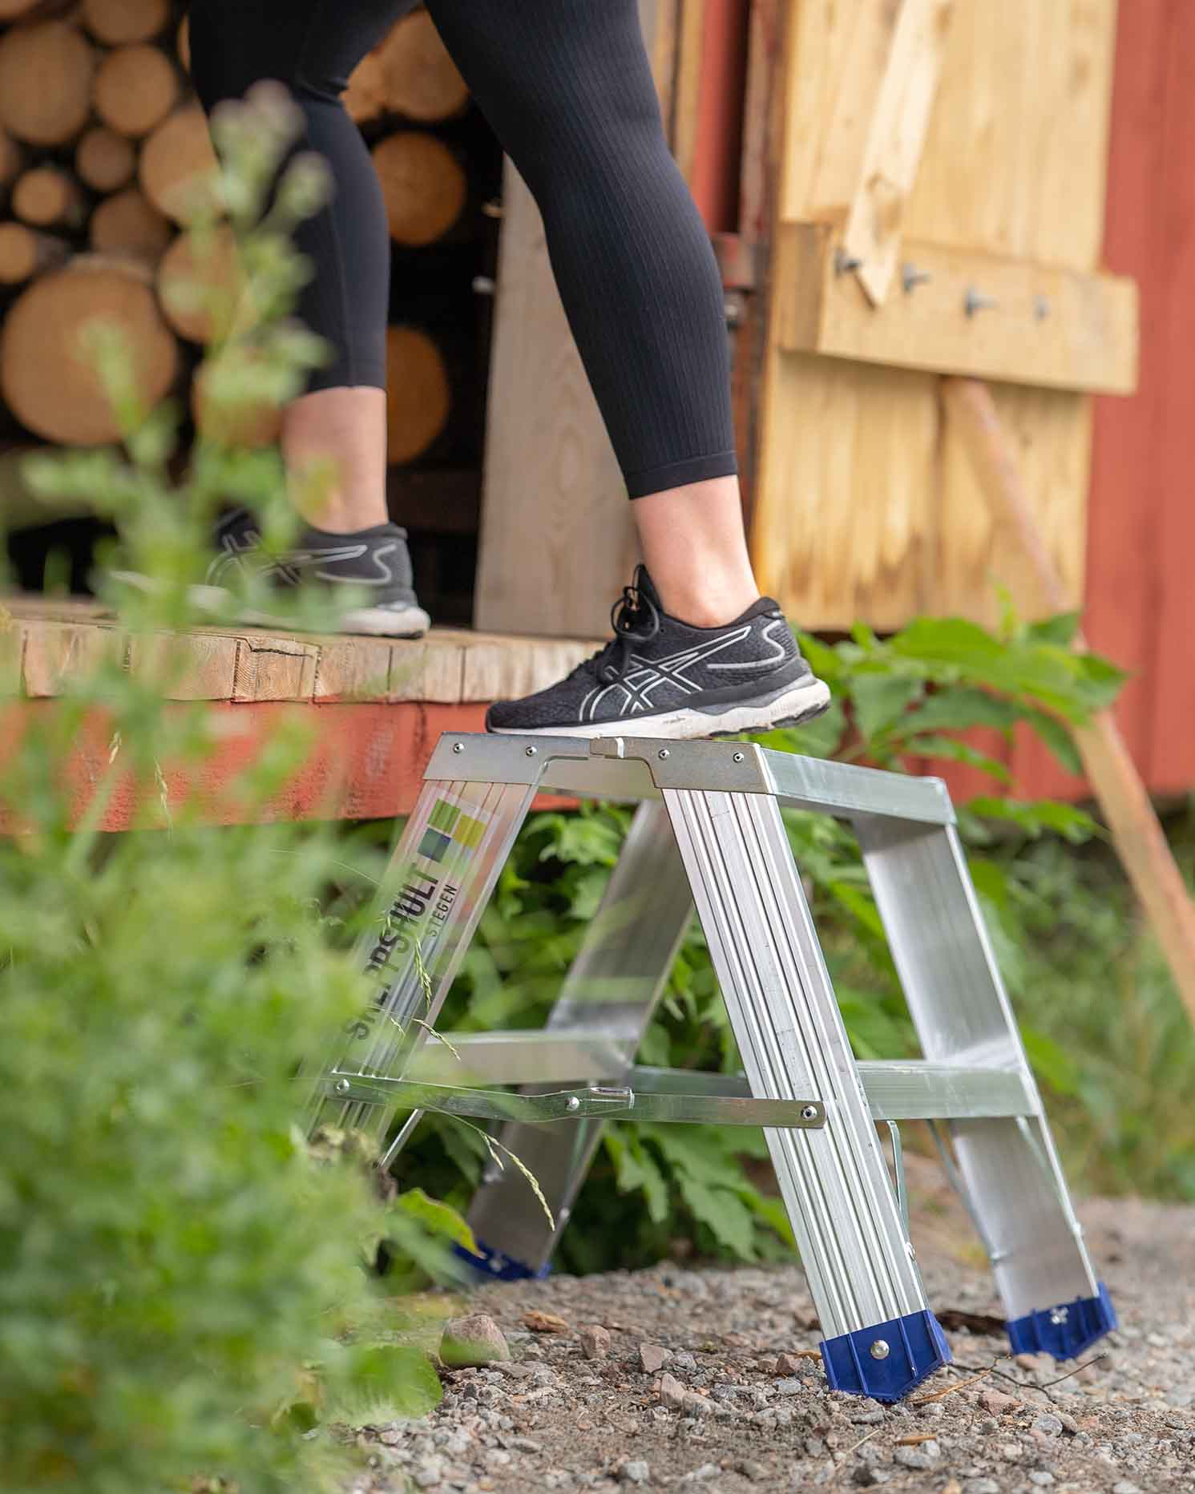
Notes:
Skeppshultstegen, Skeppshult
Grundades 1958 och tillverkar stegar, arbetsplattformar och ställningar
Produkterna tillverkas i aluminium och kännetecknas av hög kvalitet
Ledande leverantör i Norden inom sitt område
Fokus på säkerhet, hållbarhet och kundanpassade lösningar

Slide 29
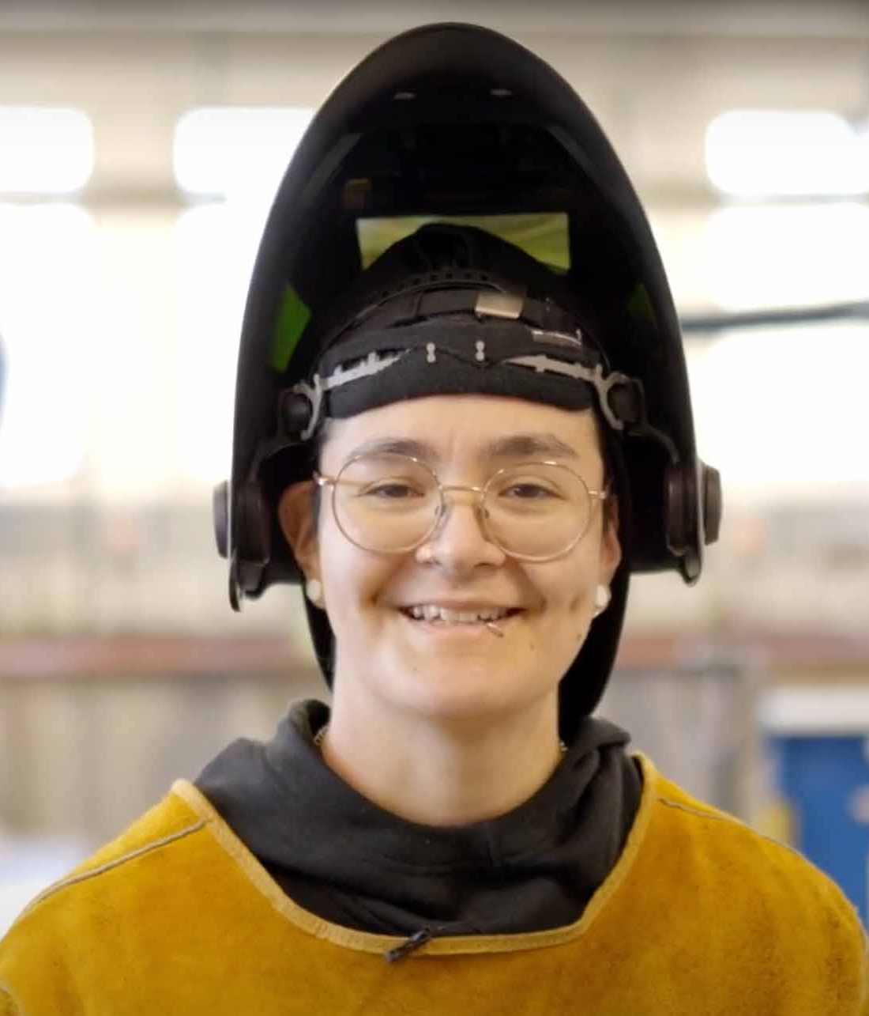
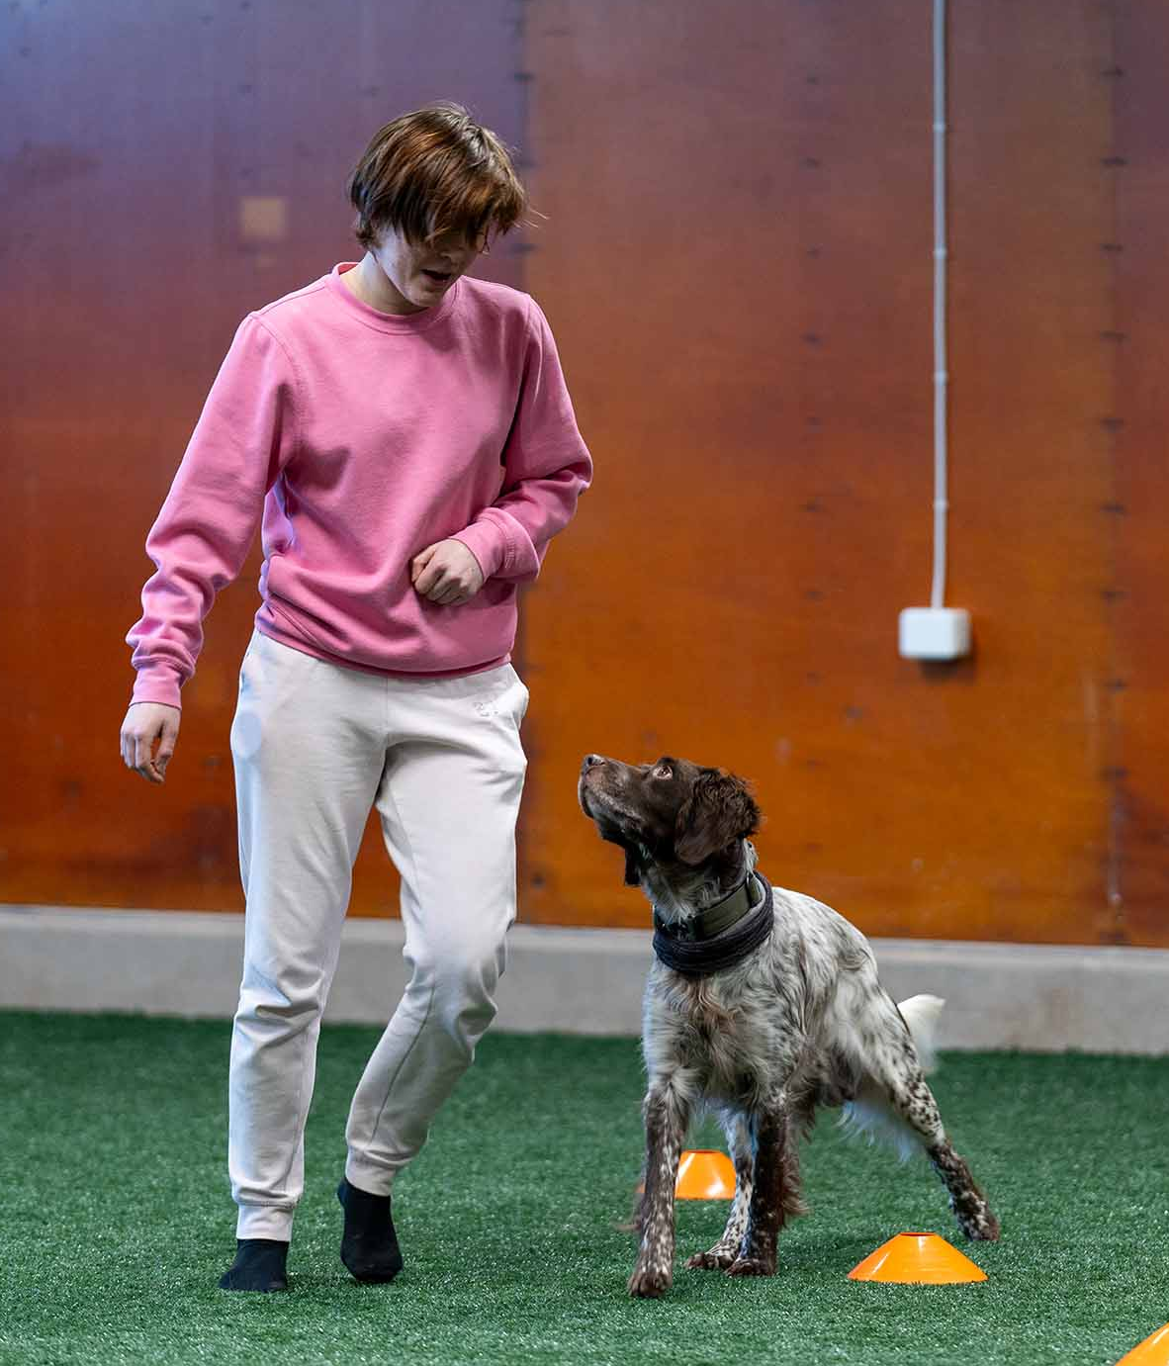
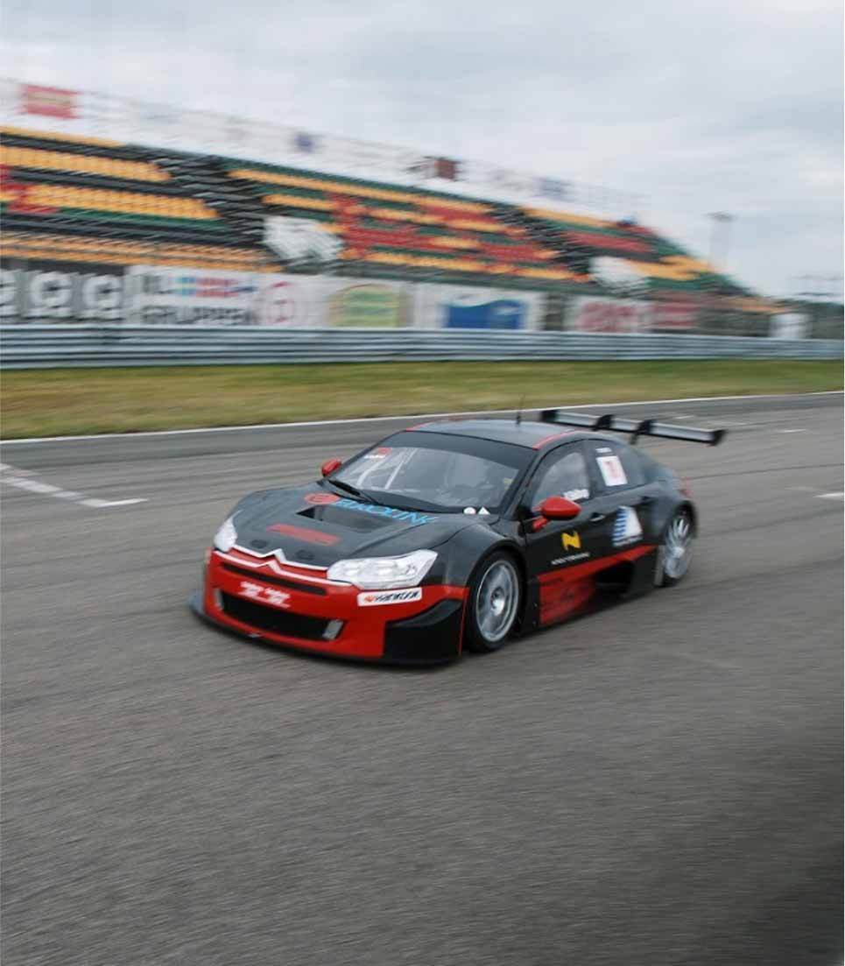
Notes:
Kommunens vuxenutbildning riktar sig till vuxna som vill komplettera sin utbildning, byta yrkesbana eller etablera sig på arbetsmarknaden
Cirka 1400 vuxenstuderande mellan 20–45 år
Utbildningar inom industri, vård och restaurang
Yrkesutbildningar till svetsare, underhållstekniker, automationstekniker, vårdbiträde, undersköterska, måltidsbiträde, kock och bagare
Svenska för invandrare samt grundläggande och gymnasial vuxenutbildning
Underhållsteknikerutbildningen har bedrivits sedan 2019 – 100 % har fått jobb inom 6 månader efter avslutad utbildning
Samverkan med näringsliv, skola, utbildningsaktörer och regionala partners

Slide 30
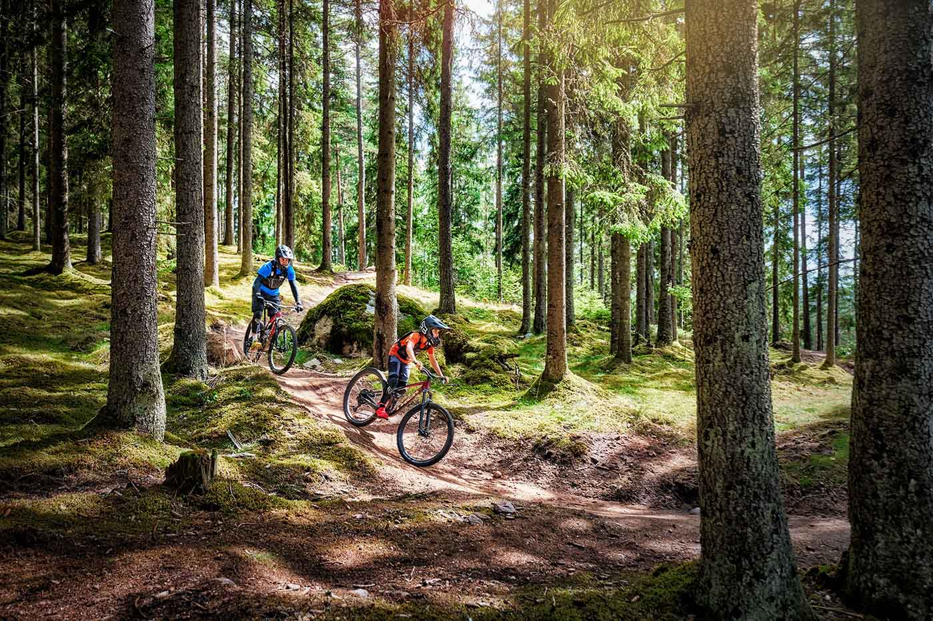
  Besökare

Slide 31
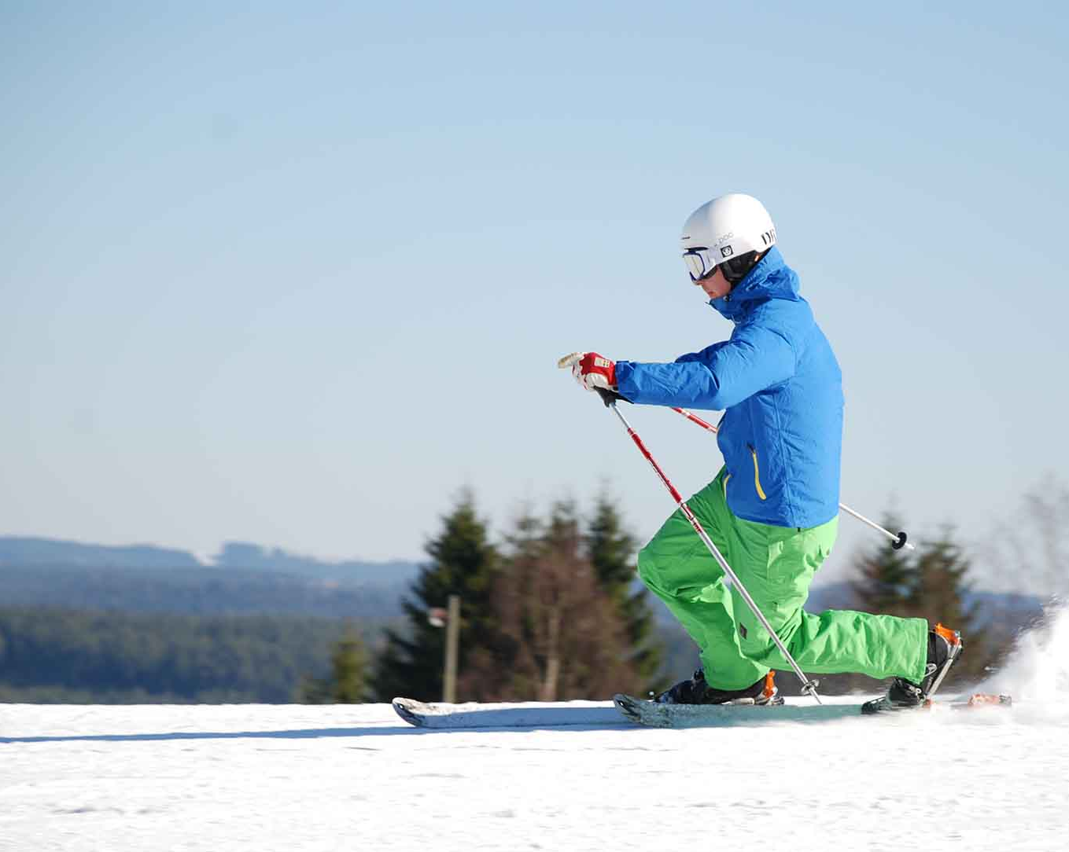
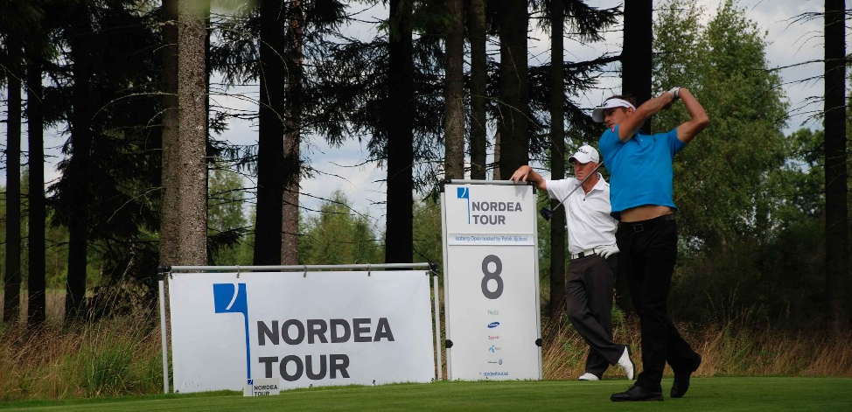
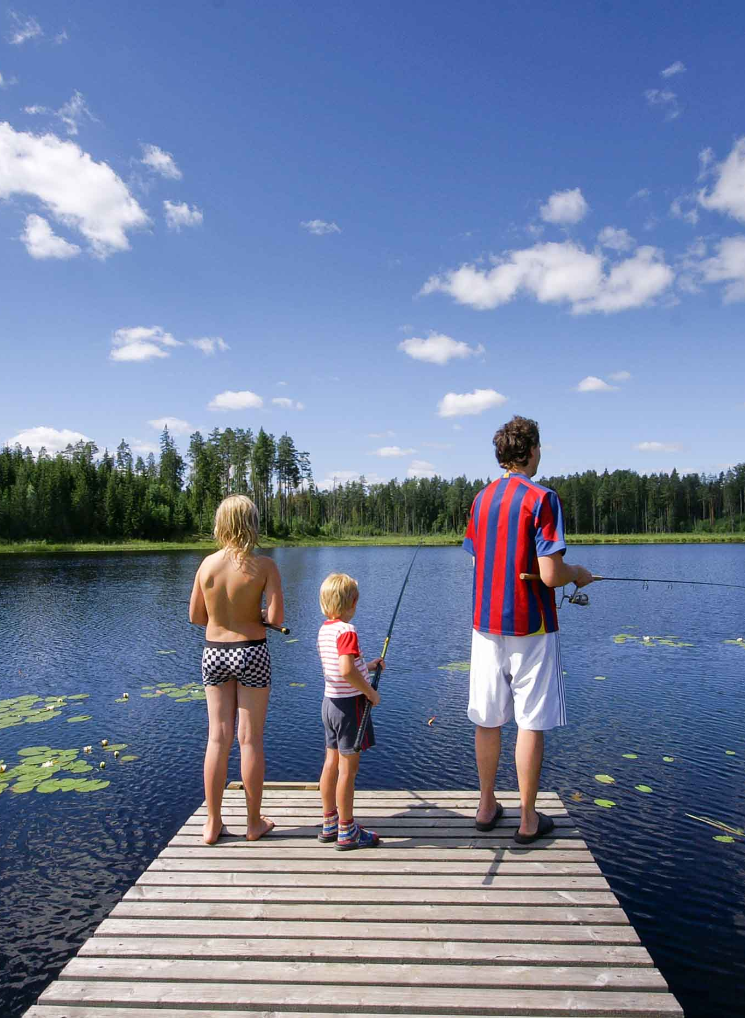

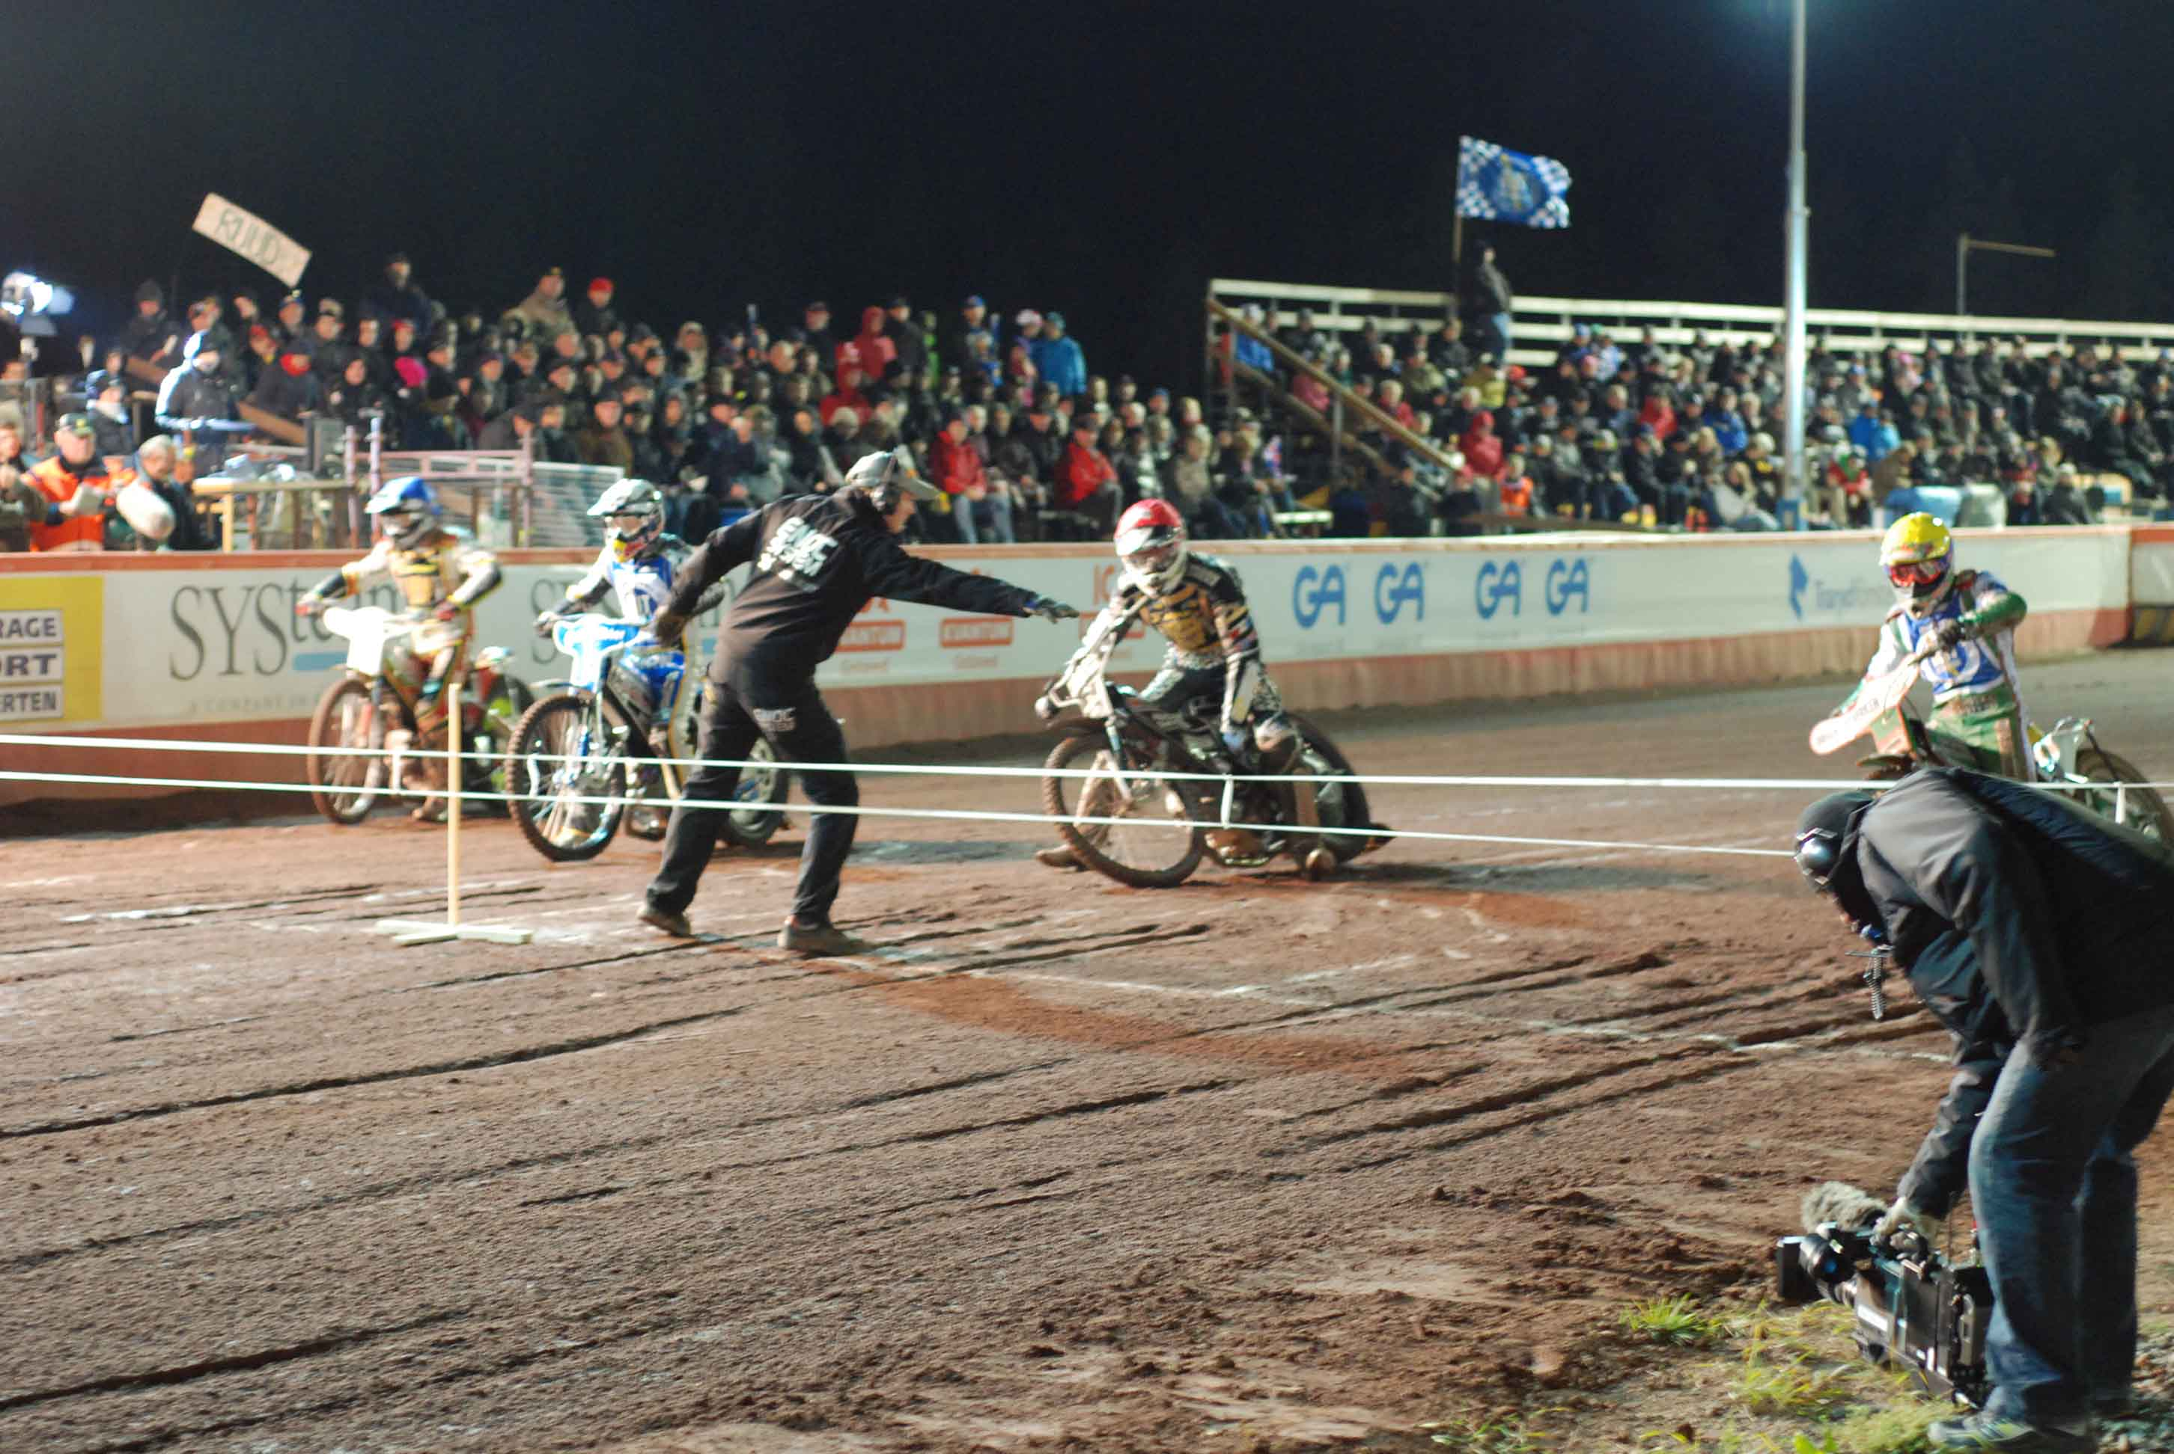
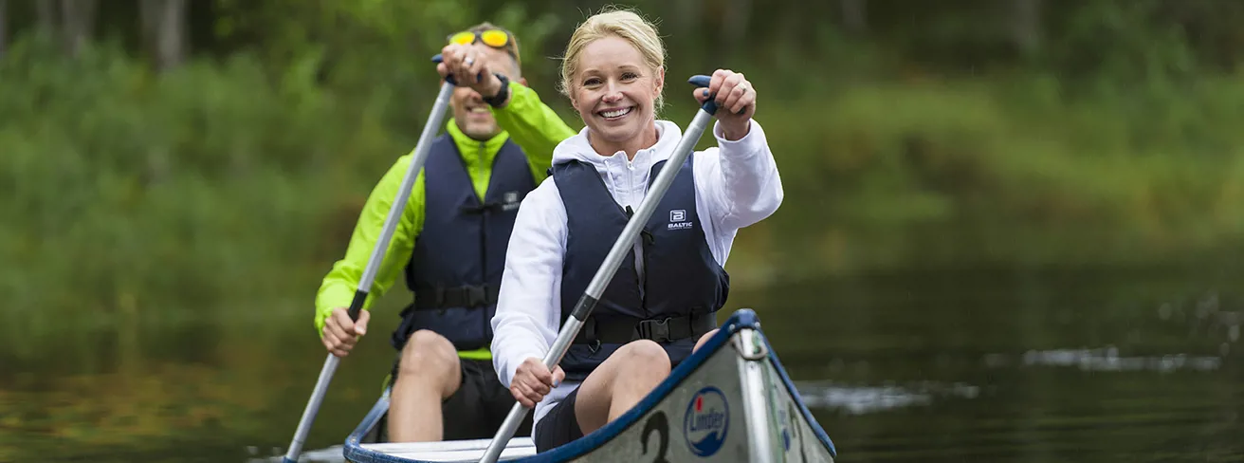
150 000
gästnätter
Notes:
Under förra året hade Gislaveds kommun närmare 150 000 gästnätter
Cirka 40 000 av dessa gästnätter var utländska
Det gör att vi hade näst flest utländska gästnätter i hela Jönköpings län – efter Jönköping
I kommunen finns gott om möjligheter till naturupplevelser, aktivitet och rekreation:
Gislavedsleden är nästan 100 km lång och går från Kinnared i söder till Isaberg i norr
Kanotleden längs Nissan är 86 km lång med 7 rastplatser, flera med vindskydd
9 naturreservat finns i kommunen för den som vill komma nära naturen
Isaberg Golfklubb erbjuder två högklassiga 18-hålsbanor
Här finns 388 sjöar för den som gillar att fiska
Motorbanan i Anderstorp är en av norra Europas största
Speedwaylaget Lejonen har sin hemmaarena i Gislaved – banan byggdes 1931
Lejonen är regerande svenska mästare och lockar tusentals besökare till varje match

Slide 32
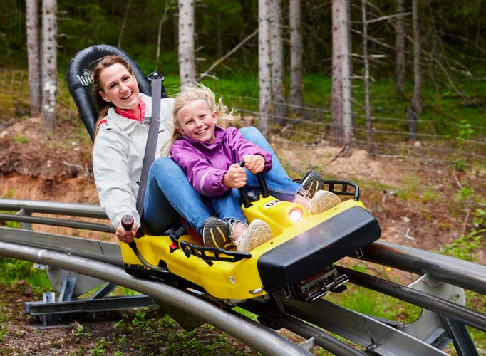
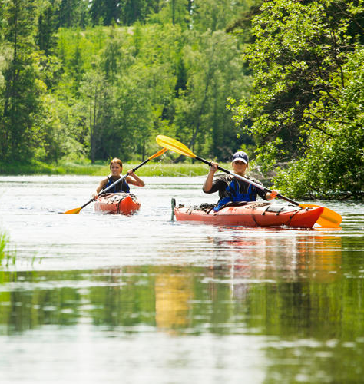
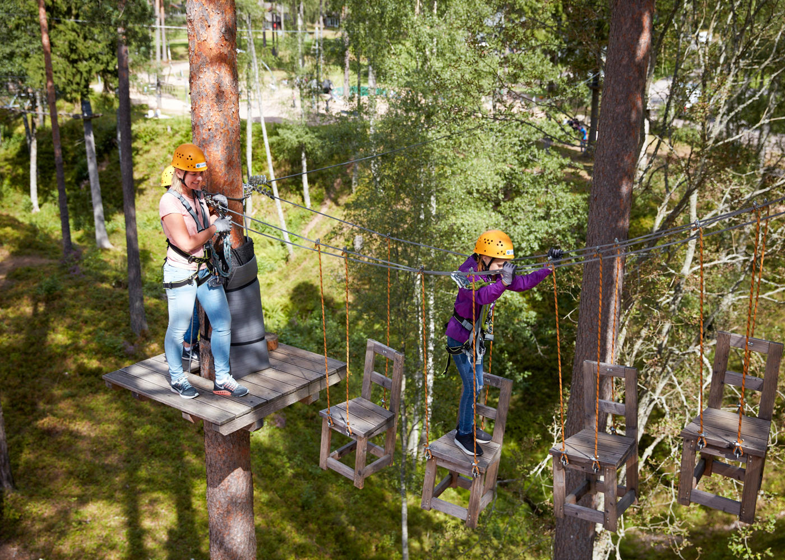
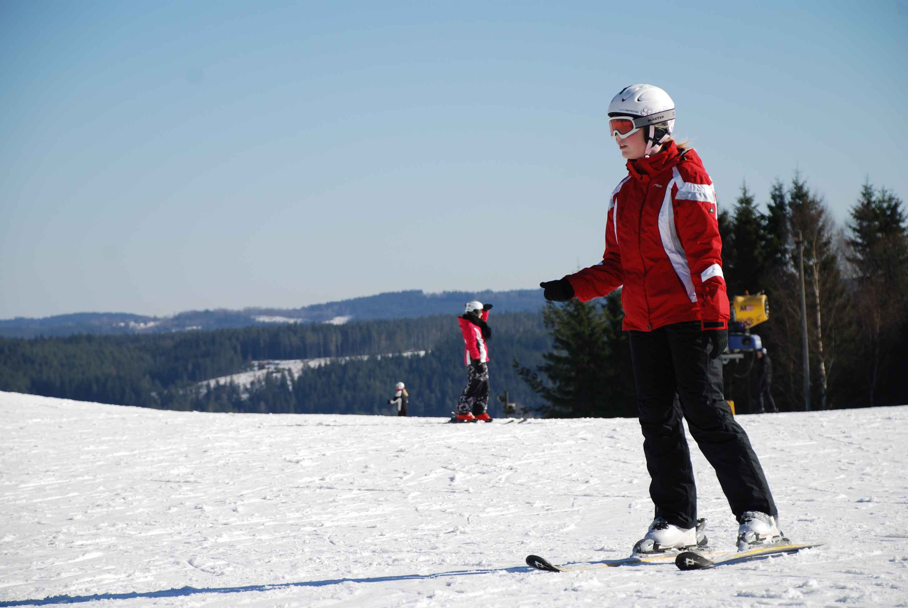
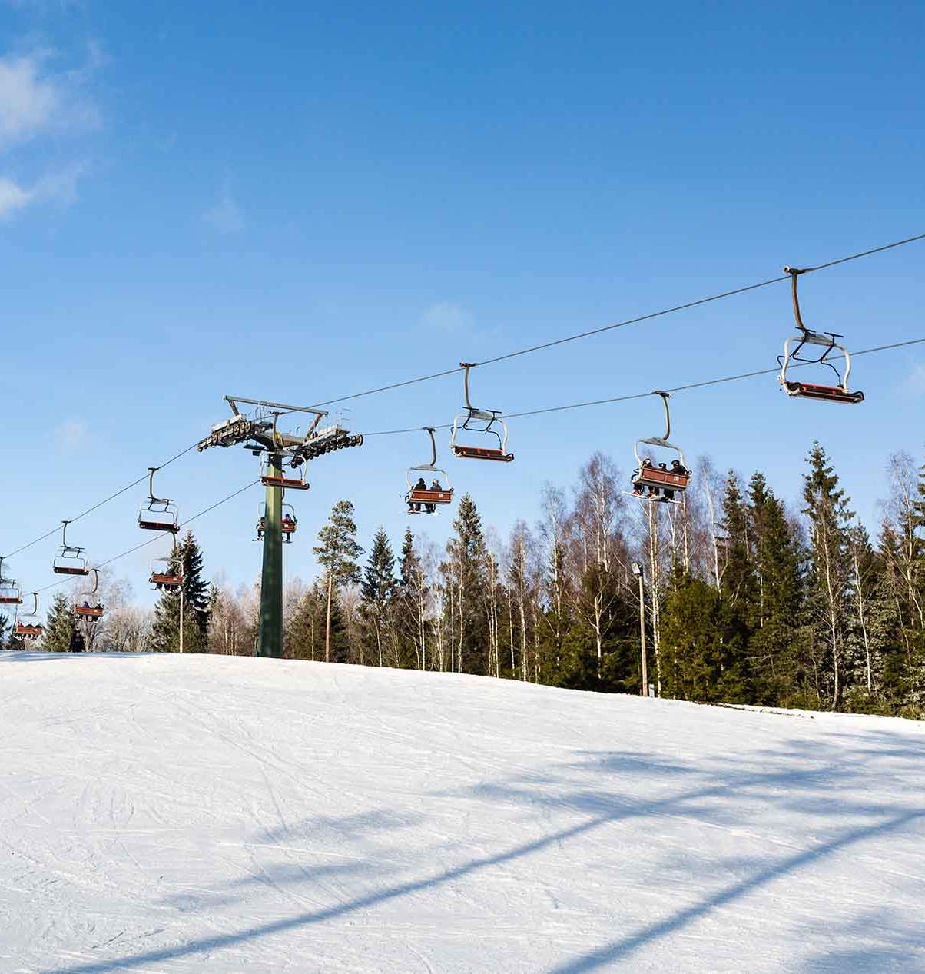
Full fart året runt på Isaberg
Notes:
Isaberg är södra Sveriges största skidanläggning
Lockar besökare från hela södra Sverige – men även Danmark och Tyskland
Under vintern erbjuds alpin skidåkning och längdspår
När snön försvinner blir det istället Mountainbike Resort
Här finns flera MTB-leder och Skandinaviens största Pumptrackbana
Under 2025 står Isaberg som delvärd för Stora Cykel-SM

Slide 33

Framtid

Slide 34



Mer plats för
centrumutveckling
Notes:
Gislaveds kommun utvecklas med målet att öka attraktiviteten och locka fler att bo och verka här
Fler bostäder, nybyggda områden och utökad service planeras
Vision 2040 bro till bro beskriver hur centralorten Gislaved kan stärkas med nya bostadskvarter nära Nissan
Vision Anderstorp från bro till bro beskriver hur centrum kan utvecklas
Fokus på att utveckla våra centrum stärker hela kommunen
Utvecklingsarbetet kopplas till kommunens gemensamma vision: "Gislaveds kommun – platsen man gärna identifierar sig med och har en god relation till"

Slide 35





Plats för fler
Väg 27
Norra Nissastigen
Planområde
SMÅLANDIA
Väg 26
Väg 27
Notes:
I Gislaveds kommun pågår flera större satsningar inom bostäder, utbildning, fritid, energi och handel
Bostäder
Flerbostadshuset Billingsberg i Smålandsstenar är färdigställt av Gislavedshus (2022)
43 nya lägenheter färdigställda av EAB Properties i Smålandsstenar (2025)
Vid Stationsallén i Gislaved byggs 72 hyresrätter, garage och förskola av Nivika
Johan Orre-skolan omvandlas till bostäder och kontor av Bygga GWG
Förskolor och skolor
Ny modulbyggd förskola, Sörgården i Gislaved, med plats för 144 barn (2025)
Ny skolbyggnad har ersatt gamla Klockargårdskolan i Broaryd (2024)
Fritid och mötesplatser
Nytt badhus byggs på Gisleområdet i Gislaved, planeras ta emot cirka 150 000 besökare per år
Publikhall planeras i Anderstorp för sport, konserter, mässor och andra evenemang
Energi och hållbarhet
Energipark anläggs vid riksväg 27 mellan Gislaved och Anderstorp – solenergi kombineras med återbruk av elbilsbatterier som energilager
Handel och etableringar
Smålandia 2.0 växer i norra Gislaved – nya etableringar som Biltema och flera stora snabbmatskedjor som Burger King, MAX och McDonalds.

Slide 36






Allt för ditt goda liv
Notes:
I Gislaveds kommun finns allt som behövs för ett gott liv
Trygga bostadsområden, modern service och spännande jobb
Rikt kultur- och föreningsliv samt naturnära upplevelser
Fokus på hållbar utveckling, god utbildning och aktiv fritid
Här finns plats för både människor och idéer att växa
Välkommen att leva, bo och trivas hos oss!

Slide 37

Notes:
En kommun med fart och fläkt – där saker händer snabbt
Här får idéer rulla och drivkraft ta plats
Vi gillar framåtanda och att göra saker tillsammans
Vägen är alltid öppen för fler

Slide 38
Tack för din uppmärksamhet
Ha en underbar dag!
N: Namn Efternamn
E: namn.efternamn@gislaved.se
T: 0371-81X XX

